Slide 1
응용SW 기초 기술 활용 1팀 황재웅

Slide 2
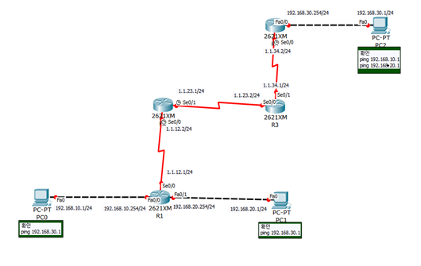
1.다음 이미지를 참고하여 호스트간에 통신이 될 수 있도록 적절히 라우팅 하세요.

Slide 3
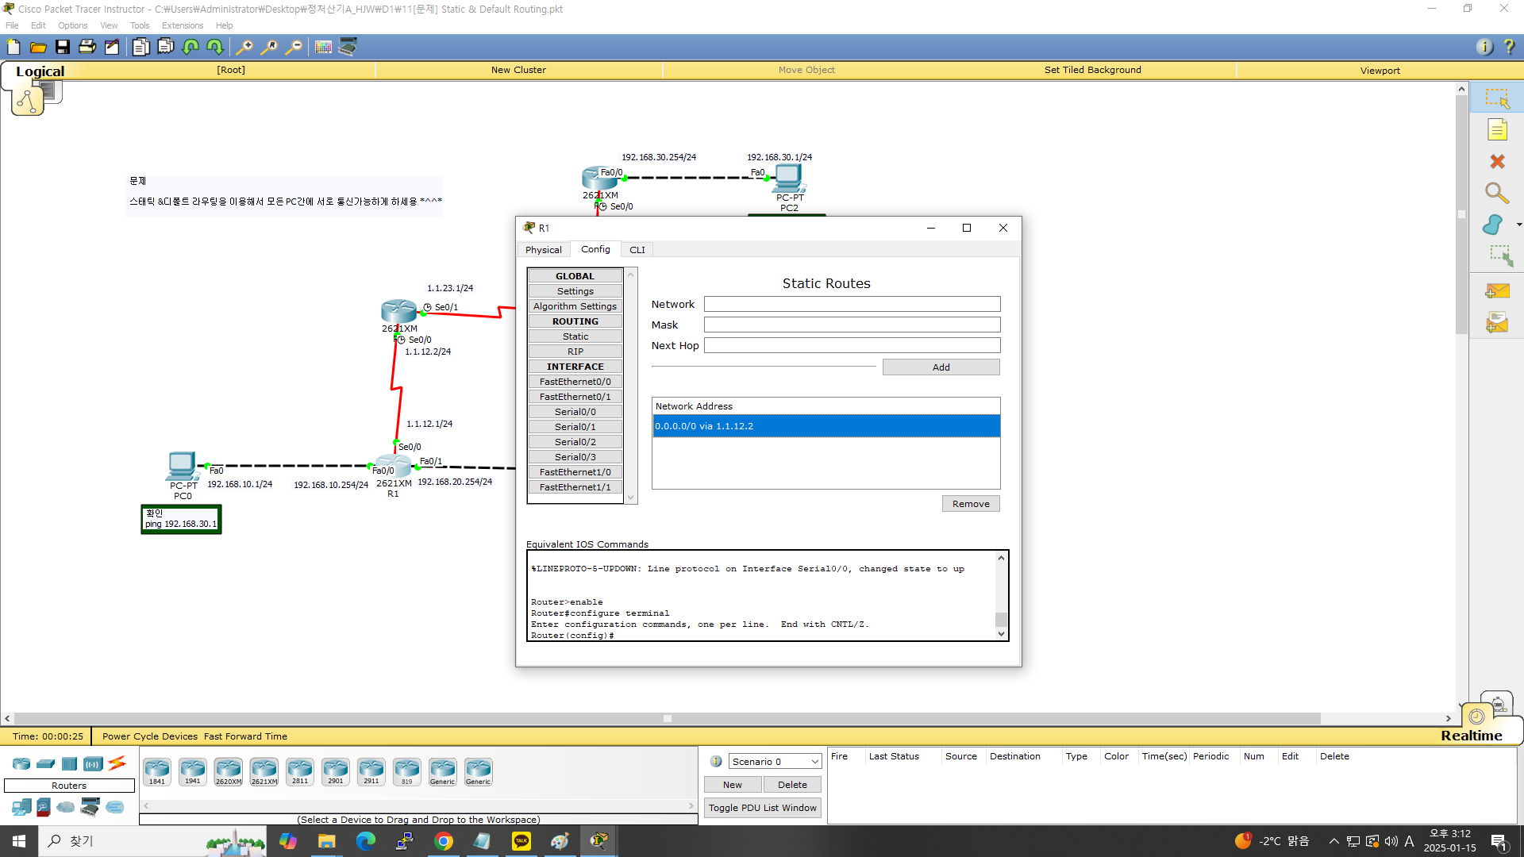

Slide 4
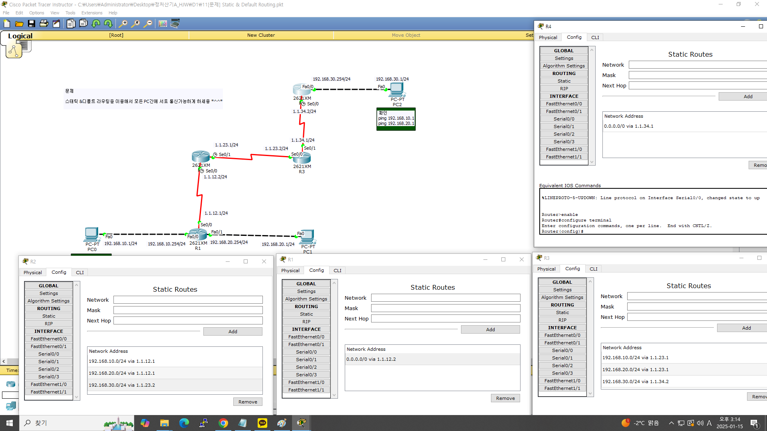

Slide 5
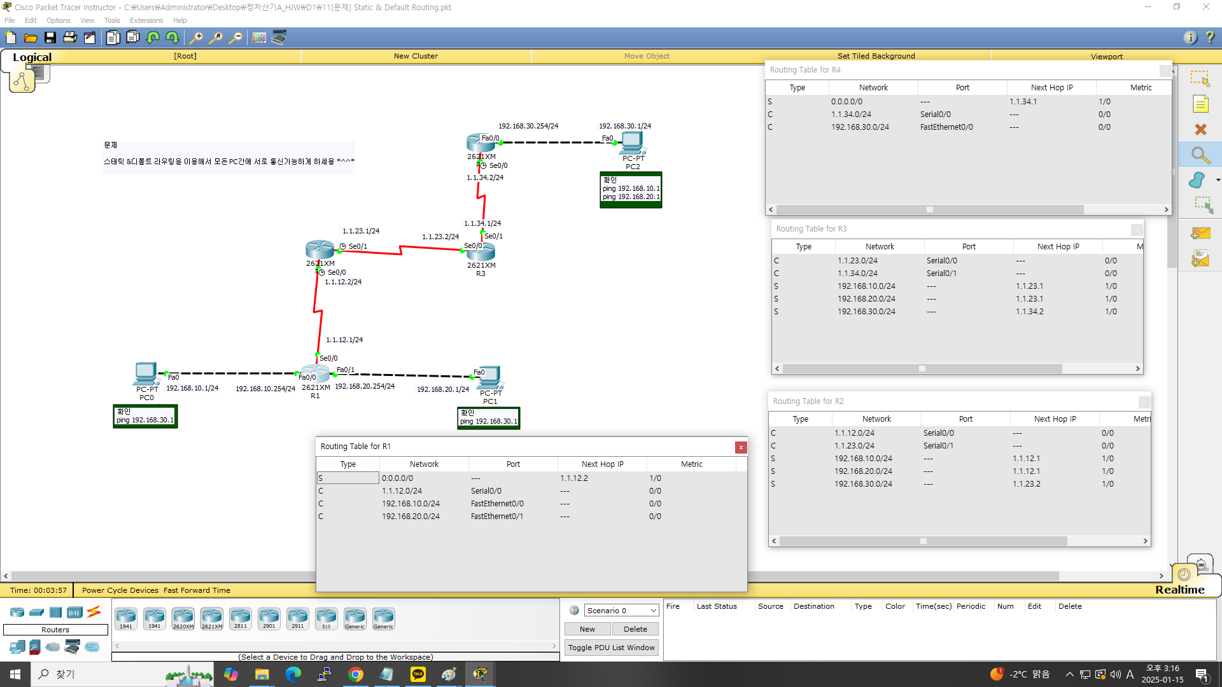

Slide 6
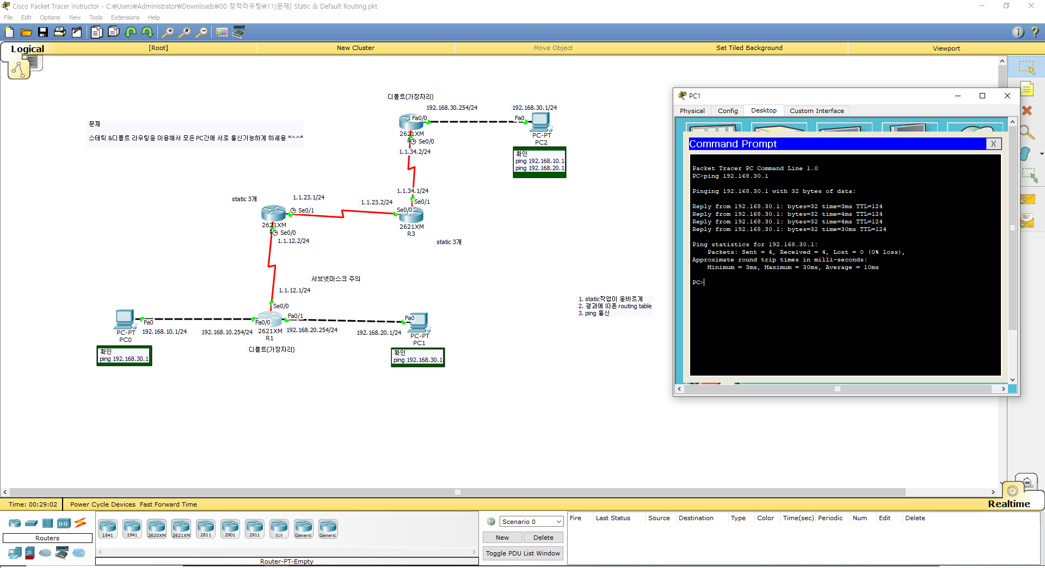

Slide 7
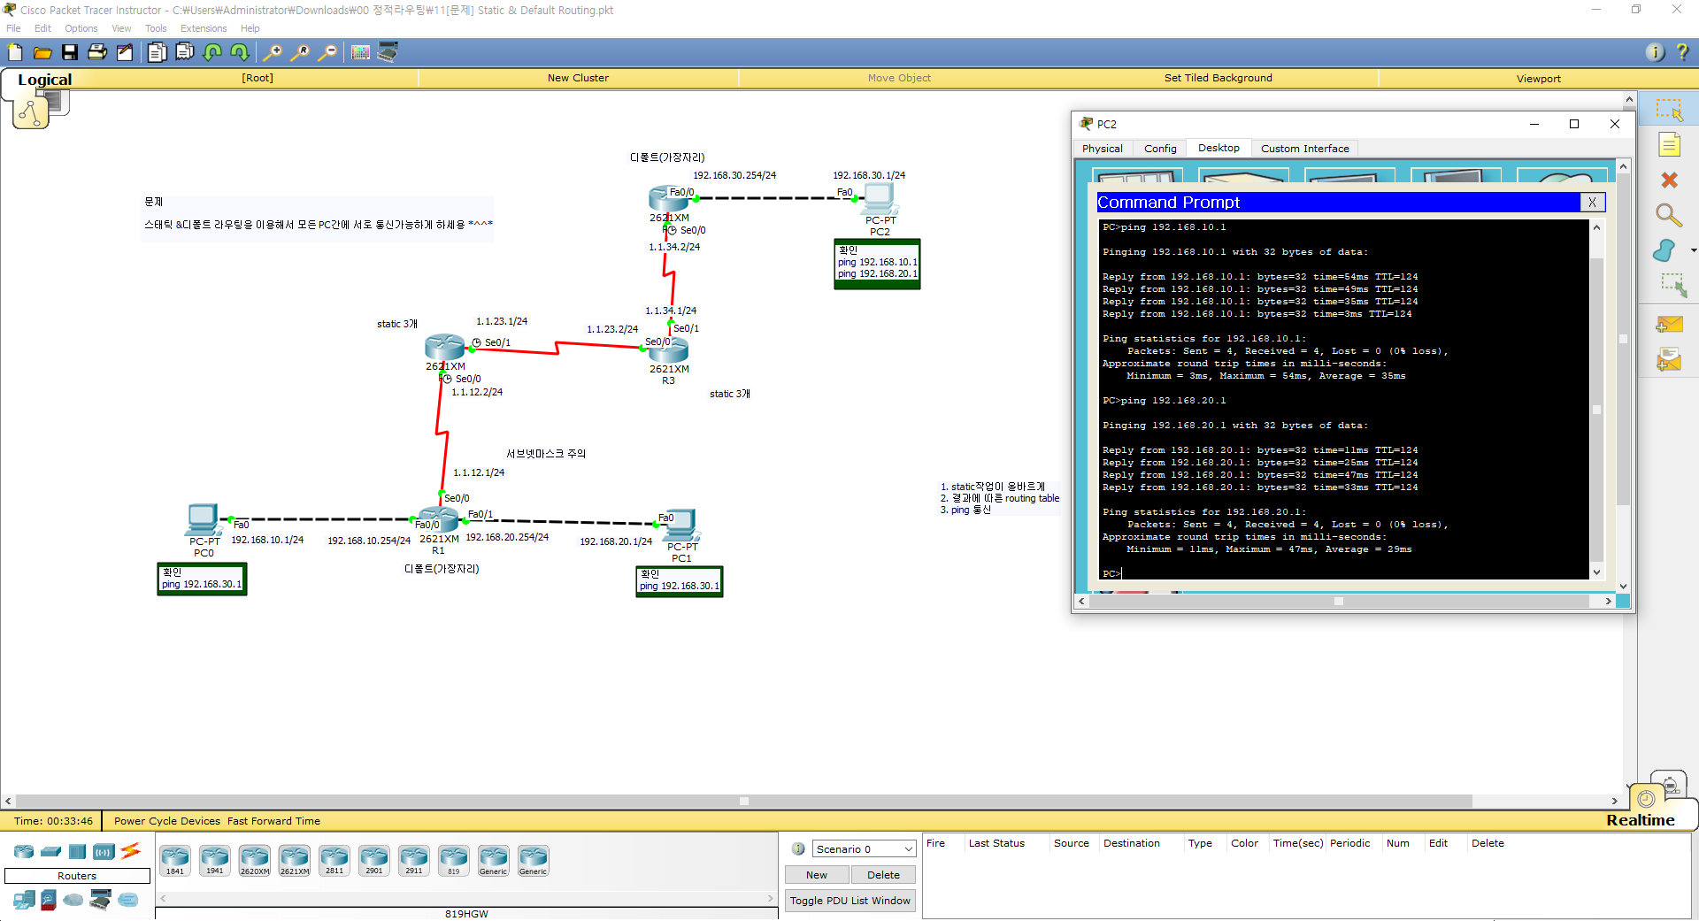

Slide 8
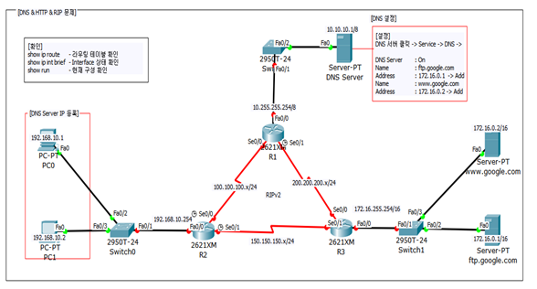
2. 다음 항목을 준수하며 개발 환경을 구축하세요

Slide 9
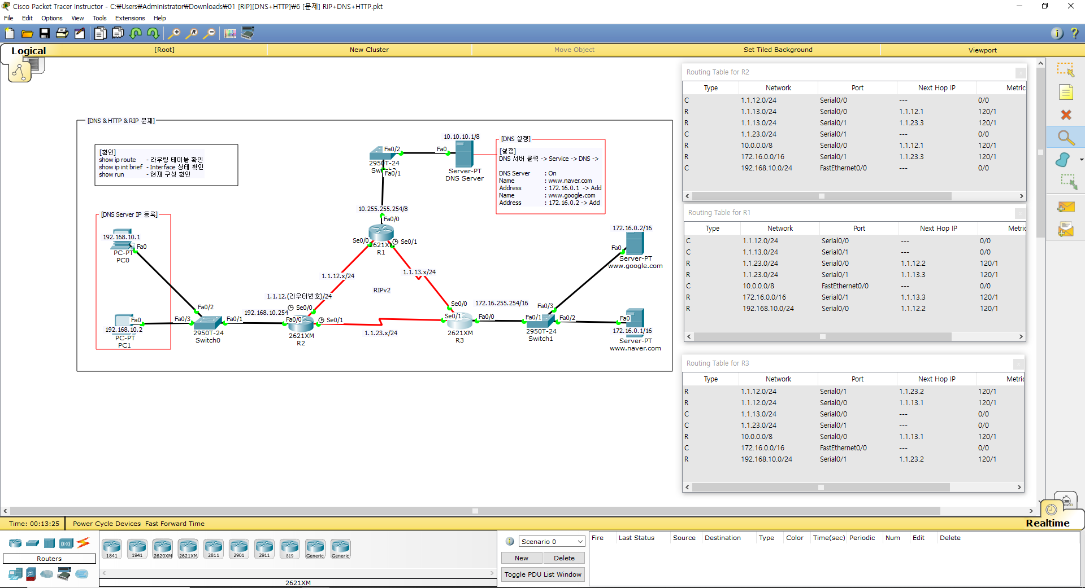
라우팅 테이플 확인

Slide 10
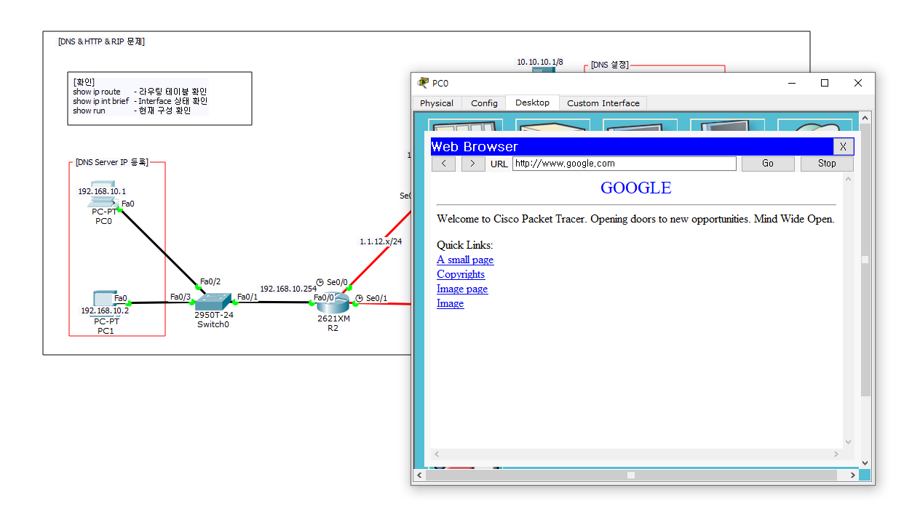
PC0
Web Browser
Google접속

Slide 11
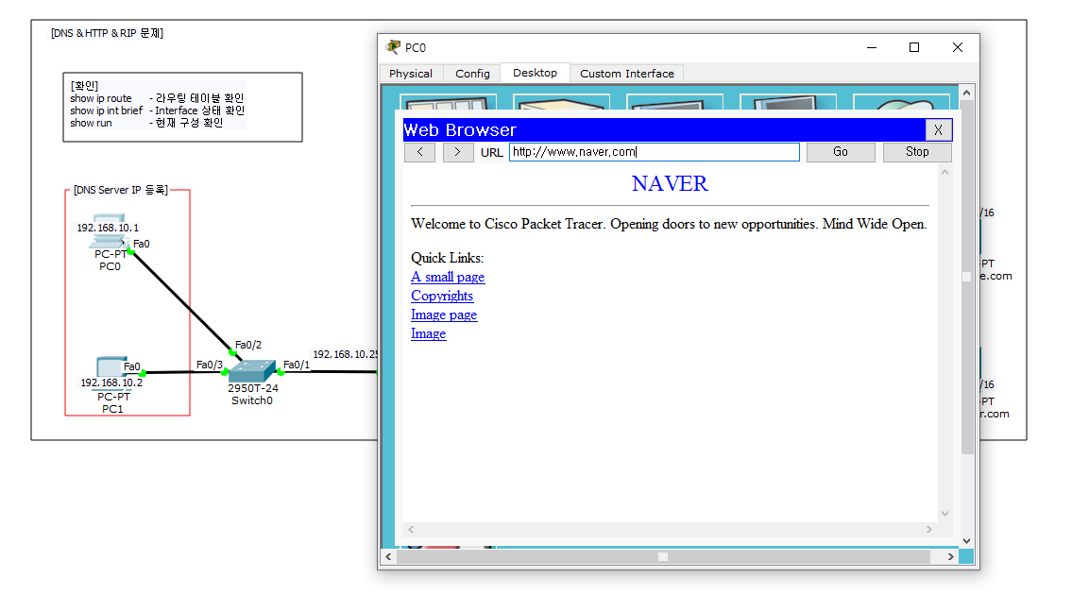
PC0
Web Browser
NAVER 접속

Slide 12
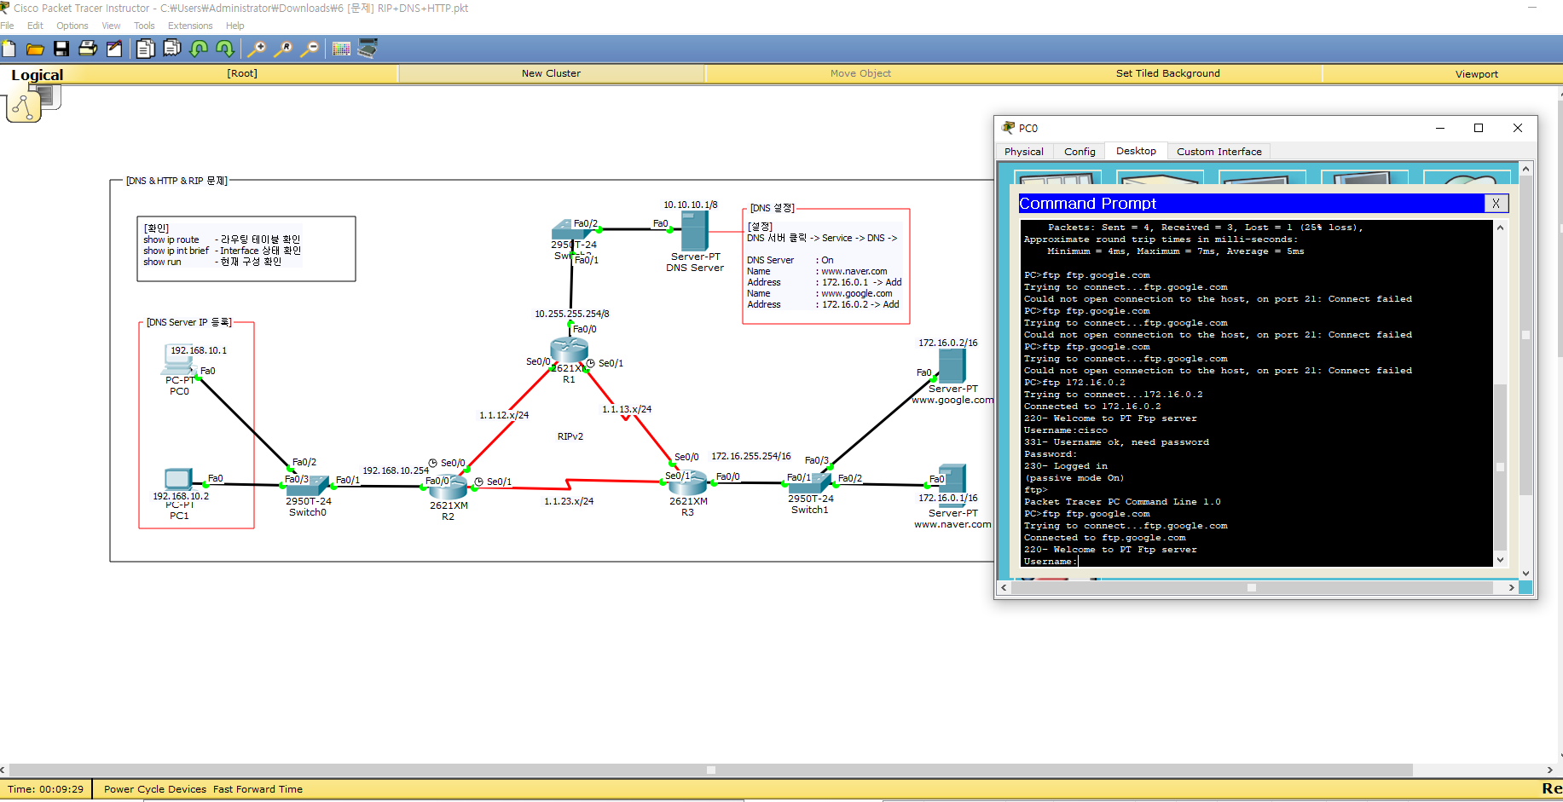
>ftp ftp.google.com 접속 확인

Slide 13
3-1번 JDK 설치 / Path 등록

Slide 14
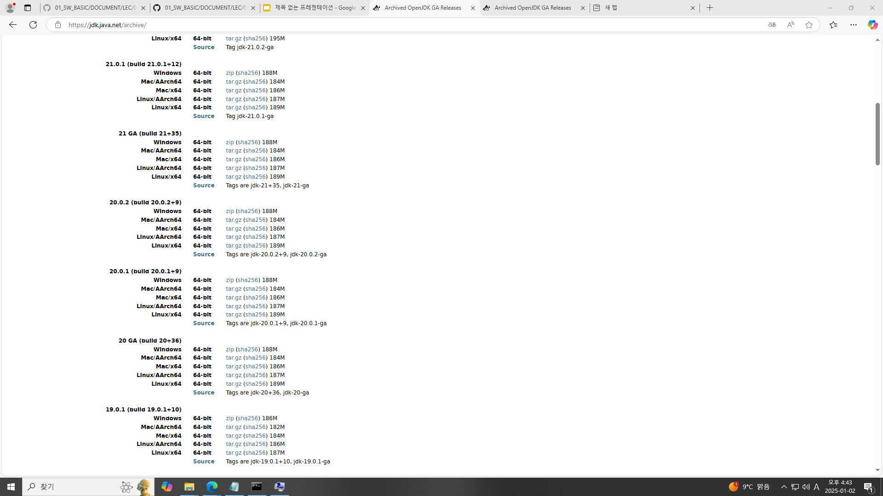
JDK 20.0.2 설치

Slide 15
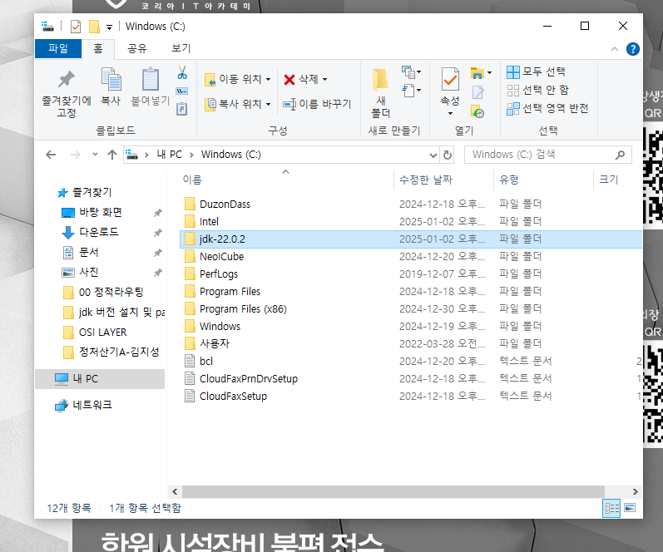
C드라이브 저장

Slide 16
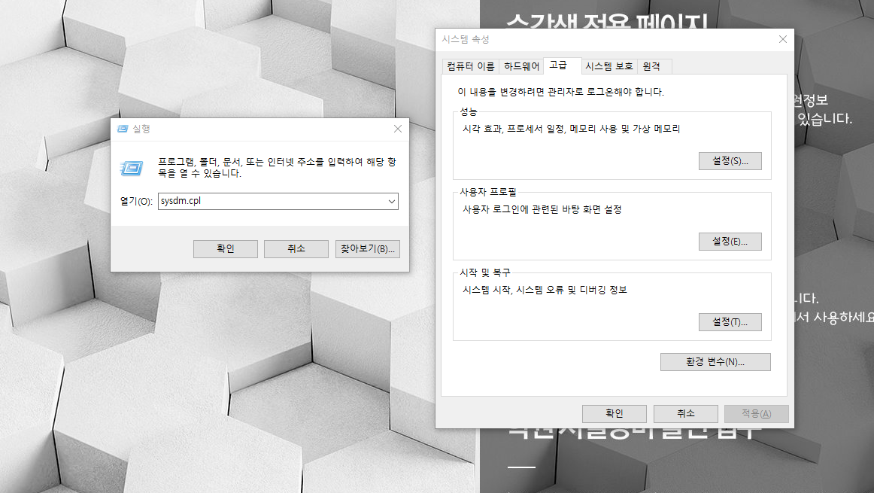
시스템 속성 실행

Slide 17
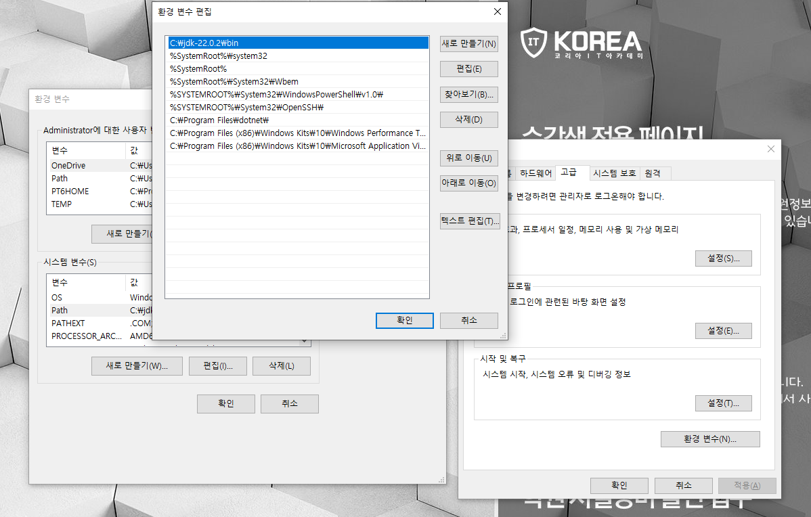
환경 변수 path 편집

Slide 18
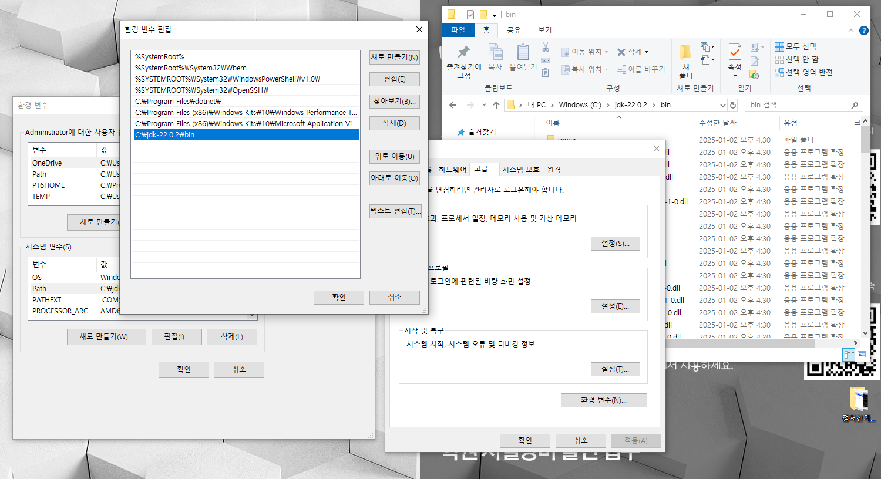
jkd/bin 경로 추가

Slide 19
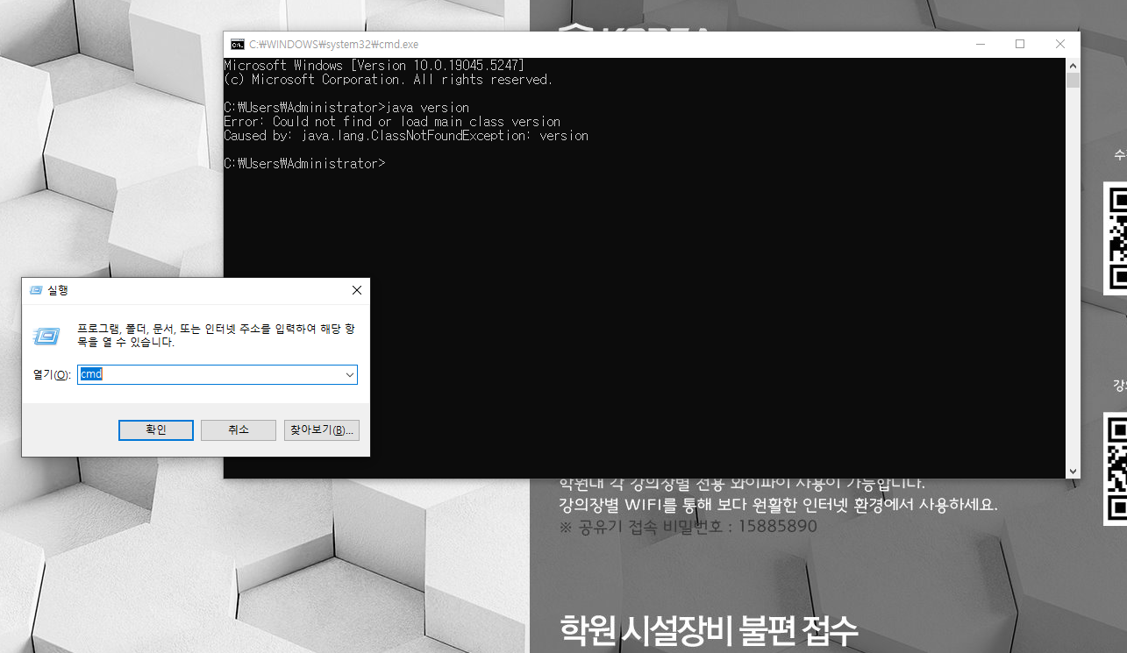
java version 확인

Slide 20
3-2 이클립스 설치

Slide 21
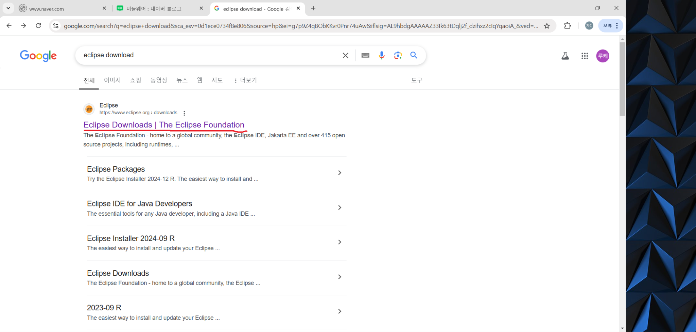
설치1

Slide 22
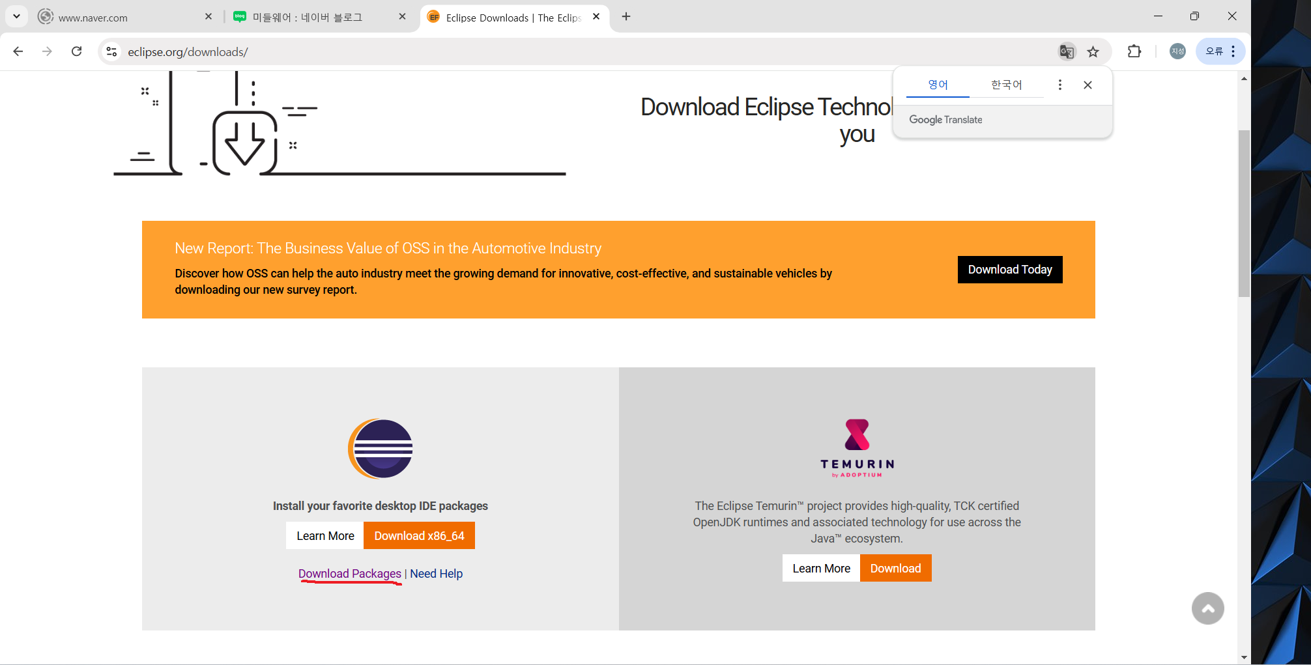
설치2

Slide 23
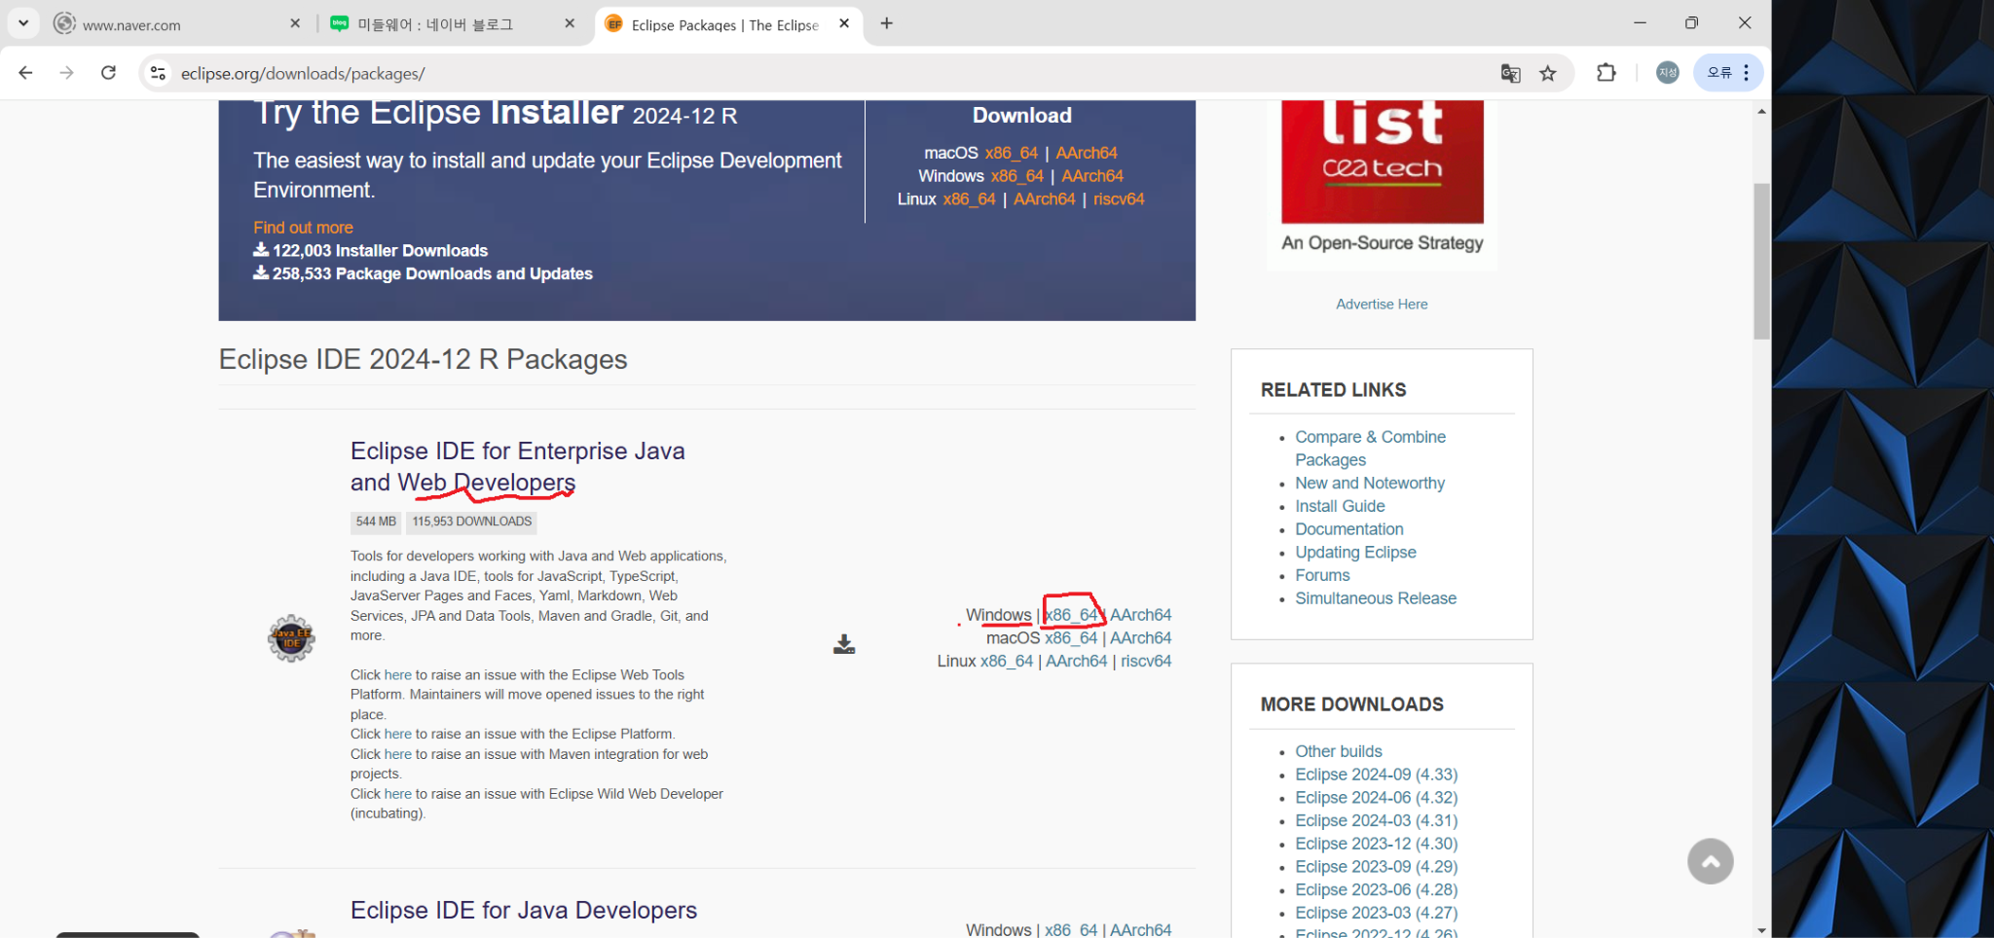
설치3

Slide 24
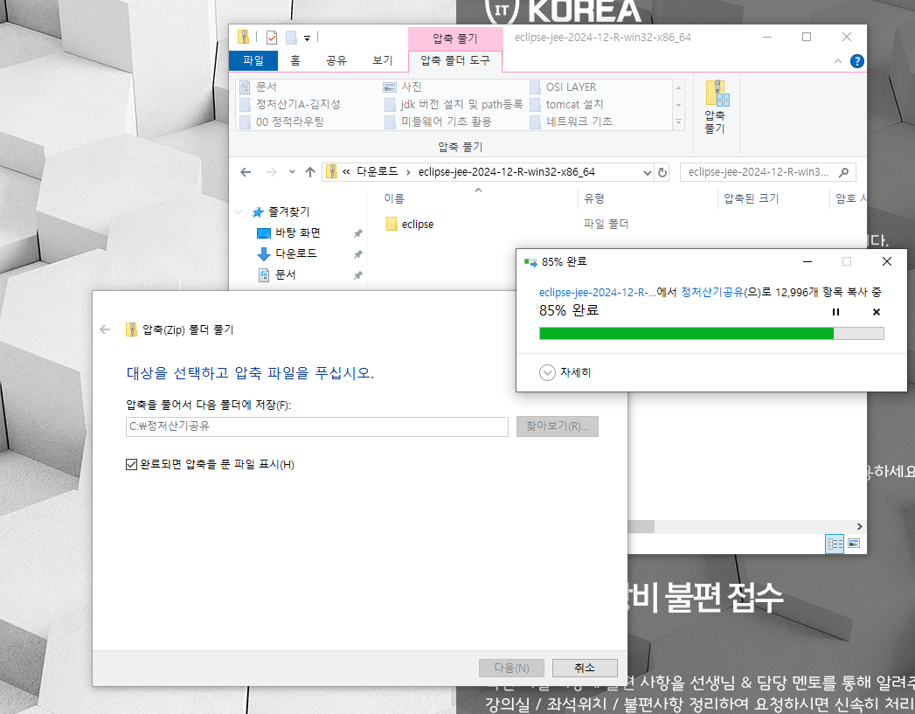
C드라이브에
폴더생성해서 압축풀기

Slide 25
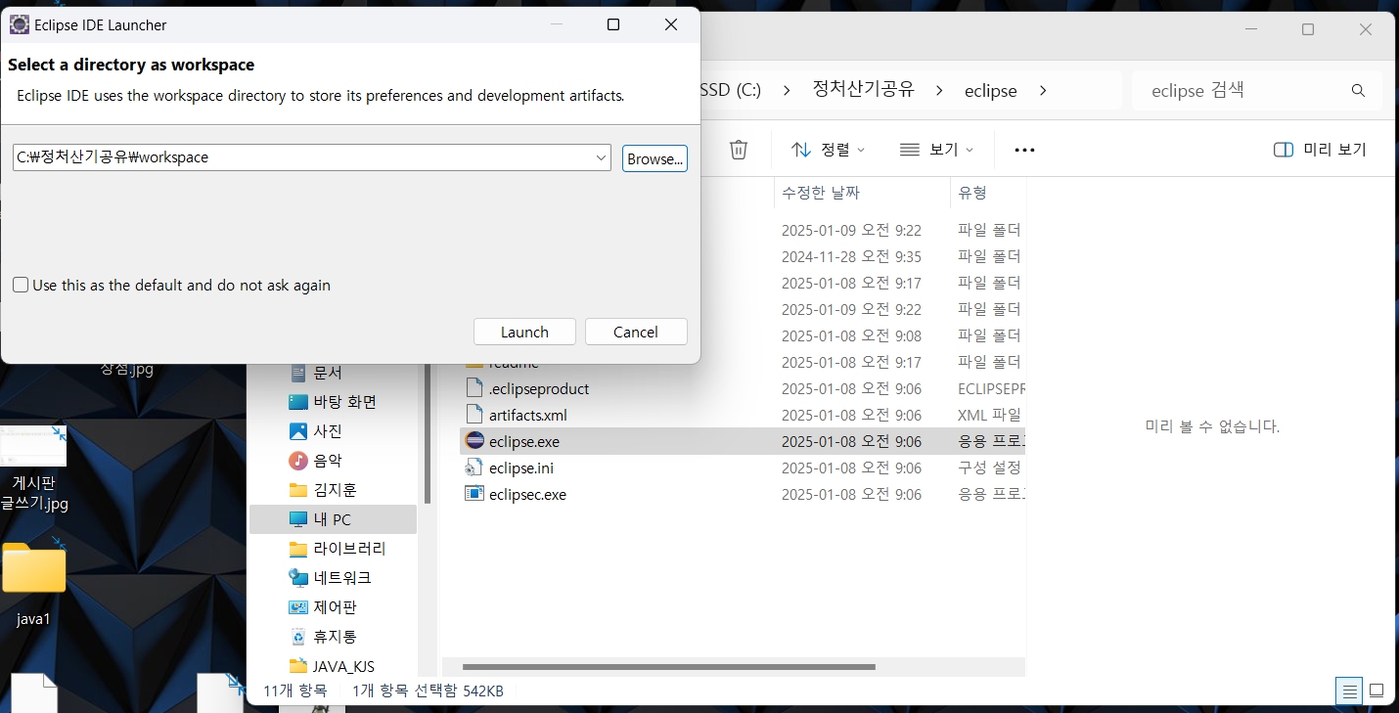
실행 저장경로
정해주기

Slide 26
3-3 톰캣 설치

Slide 27
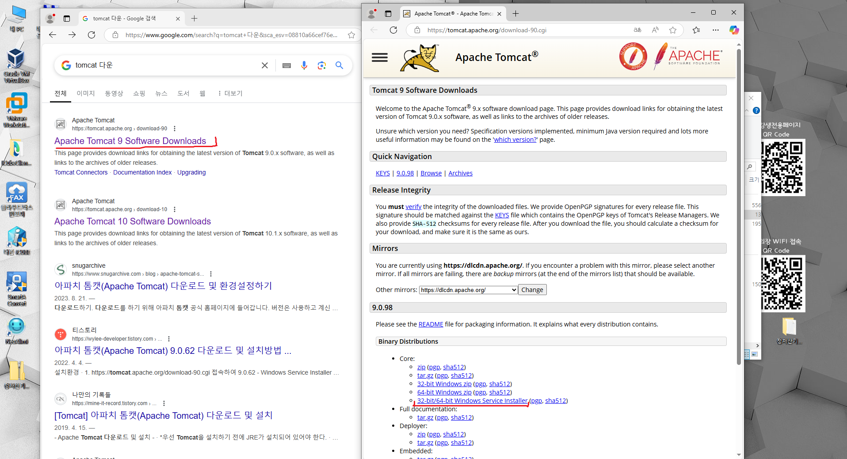

Slide 28
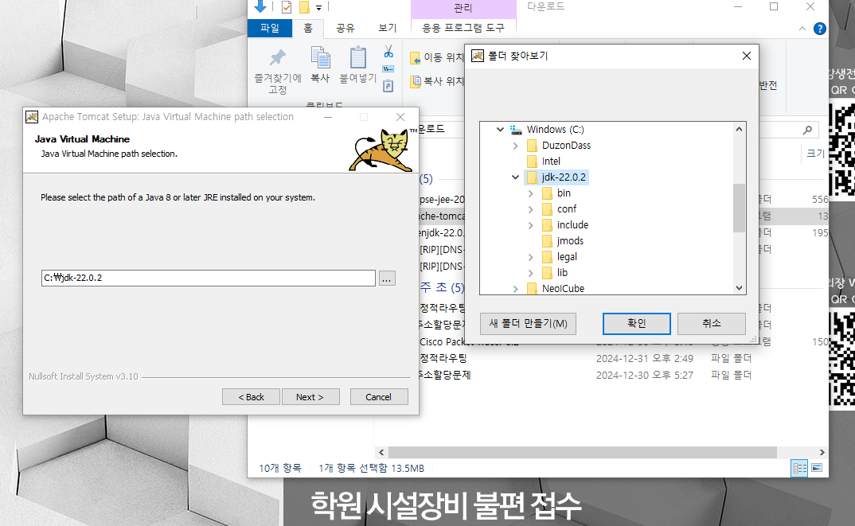

Slide 29
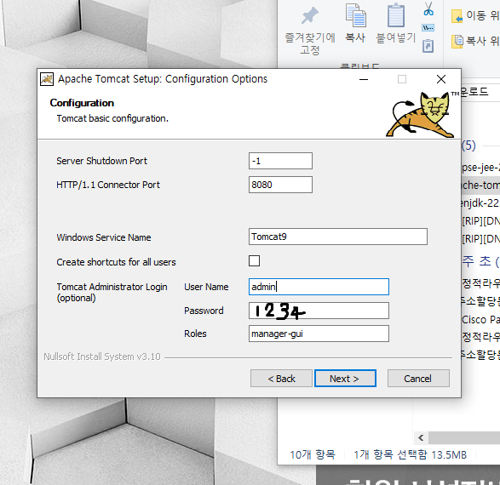

Slide 30
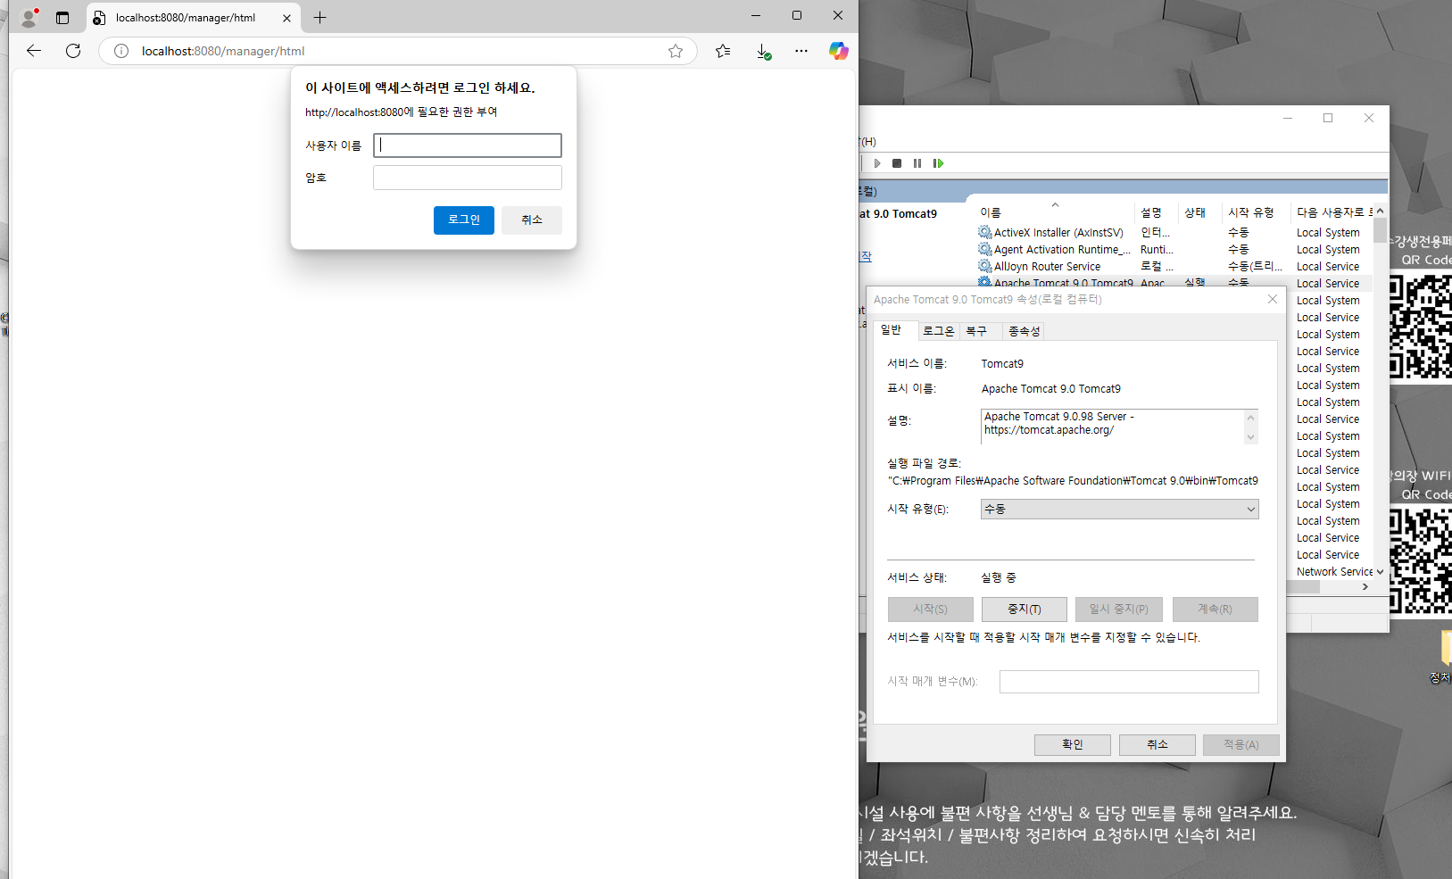

Slide 31
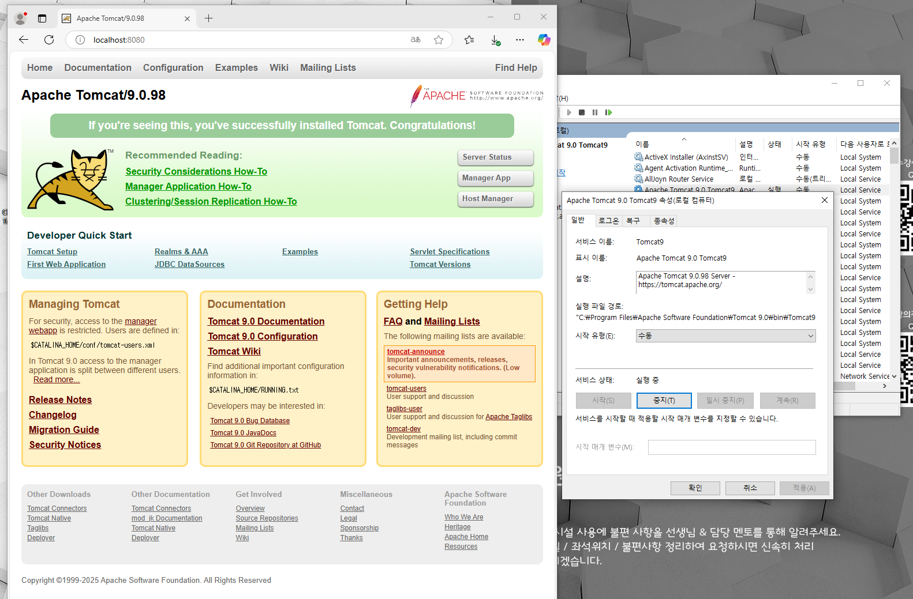

Slide 32
3-4 ECLIPSE TOMCAT 설정
3-5 프로젝트 생성 후 웹페이지 동작 확인 (index.html)

Slide 33
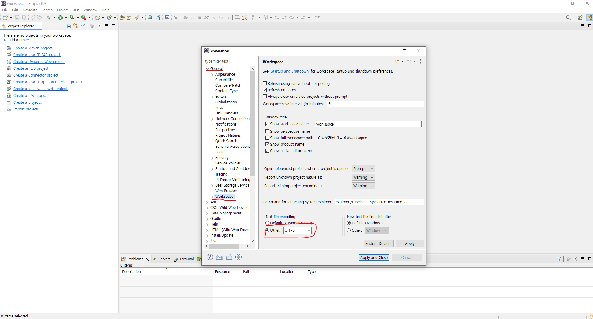
workspace
설정

Slide 34
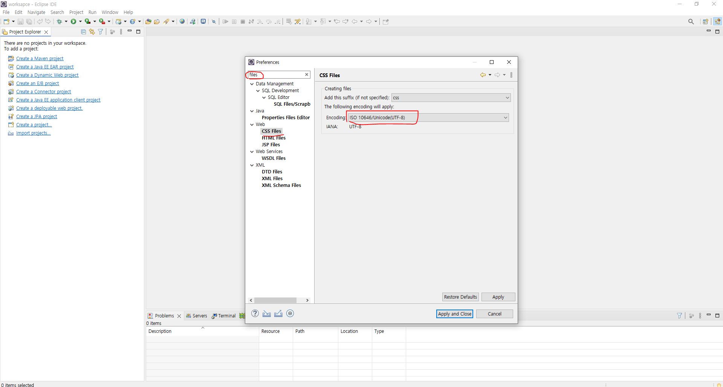
CSS Files설정

Slide 35
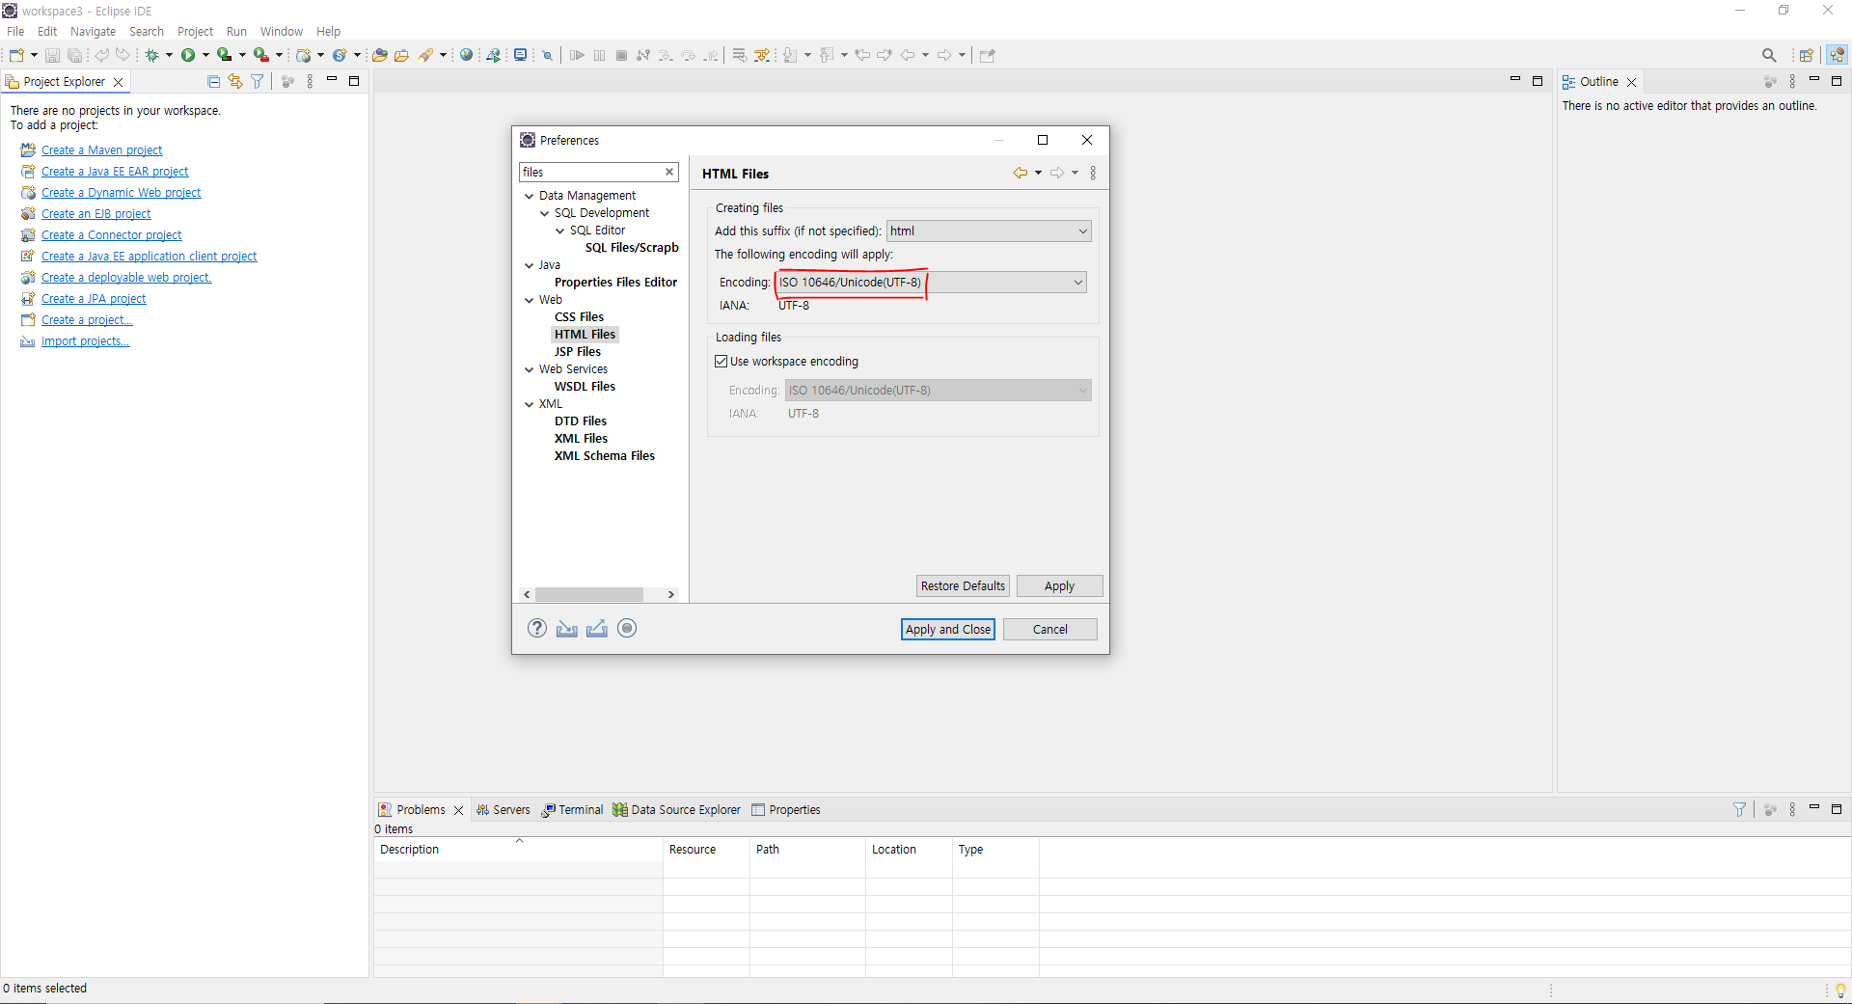
html 설정

Slide 36
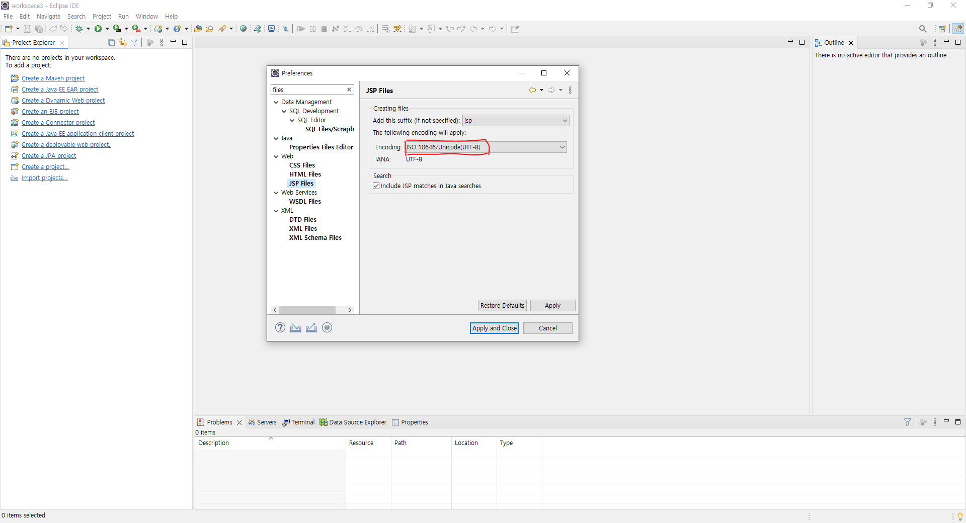
JSP 설정

Slide 37
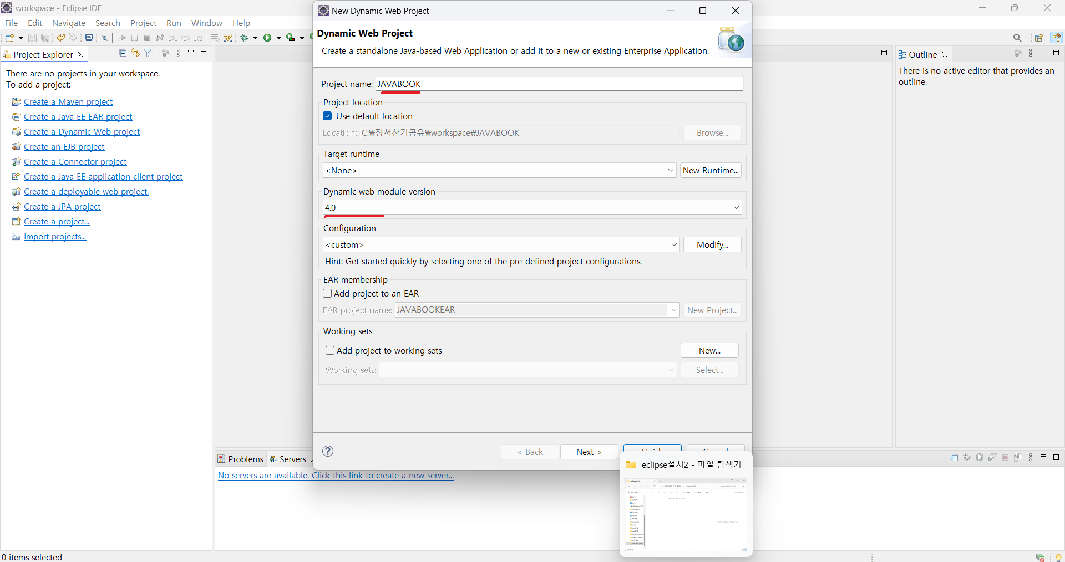
file - new - Dynamic Web Project 생성
프로젝트 name
module version 고르고
finish

Slide 38
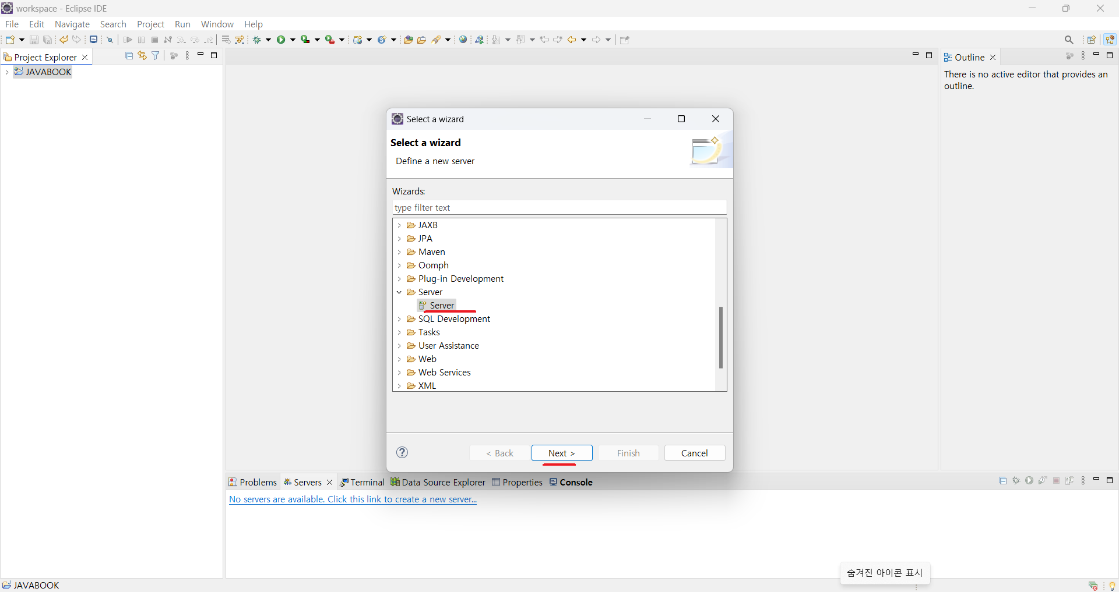
file-new - other
server
고르기
Next

Slide 39
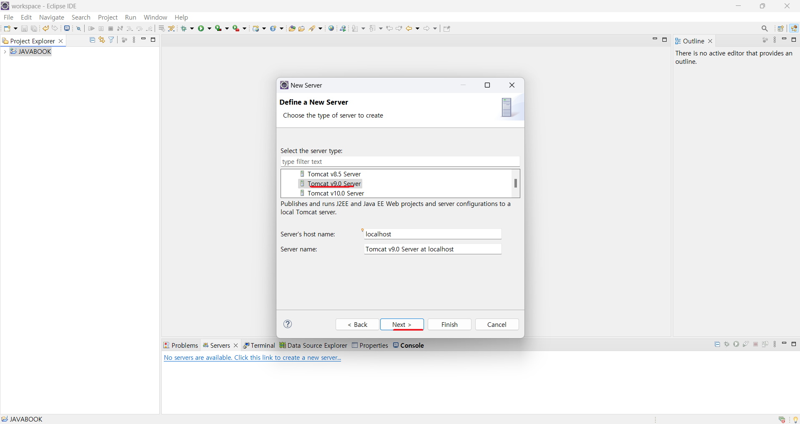
apache
tomcat v9.0 고르기
Next

Slide 40
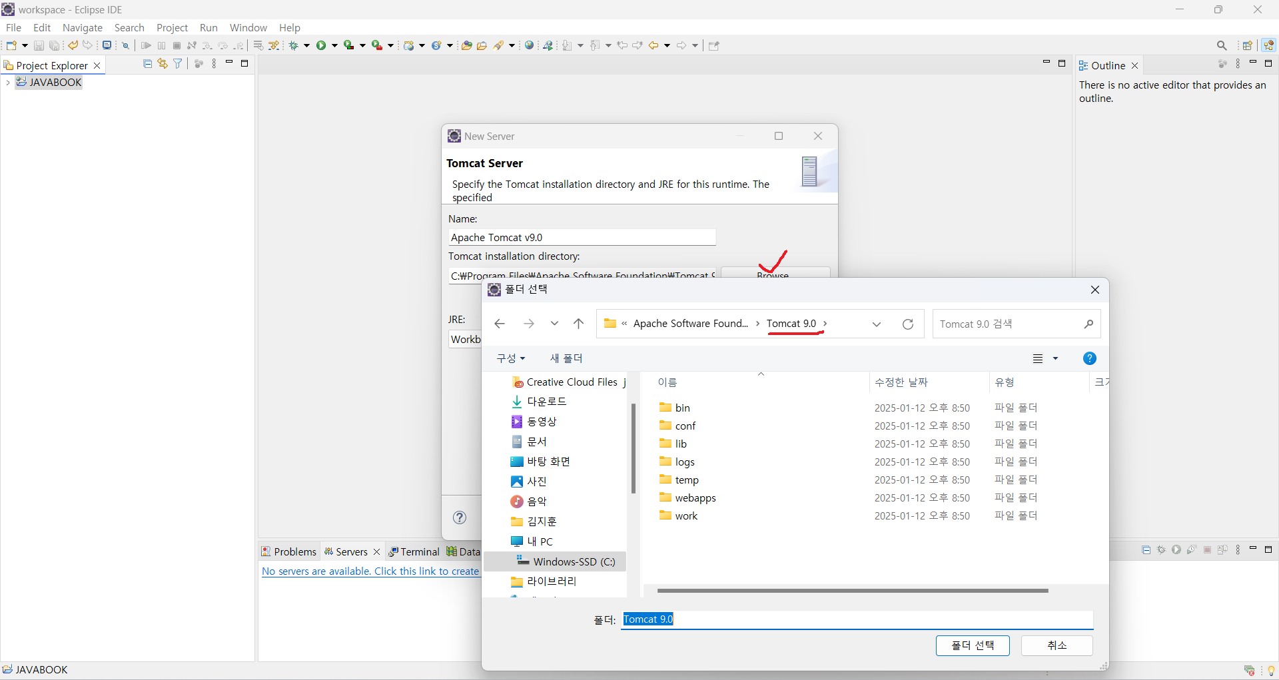
Browser
Tomcat 폴더 선택
Next

Slide 41
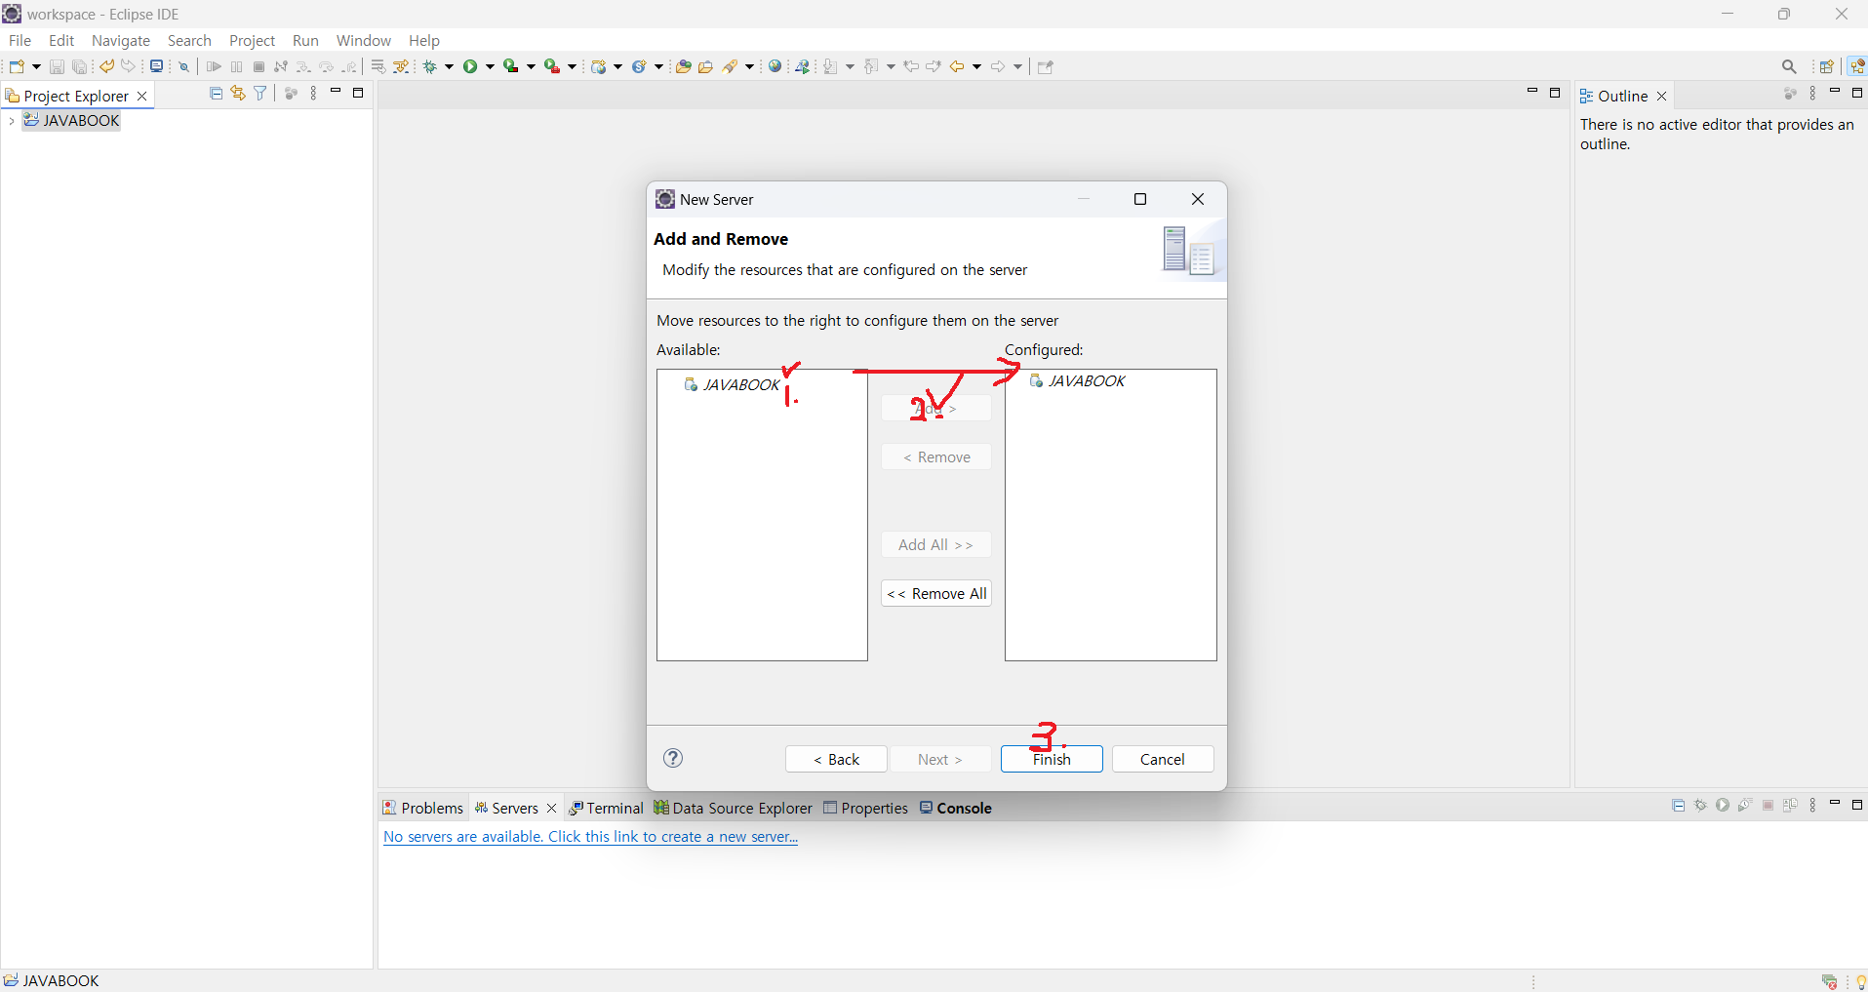
Dynamic web project 추가해주기
finish

Slide 42
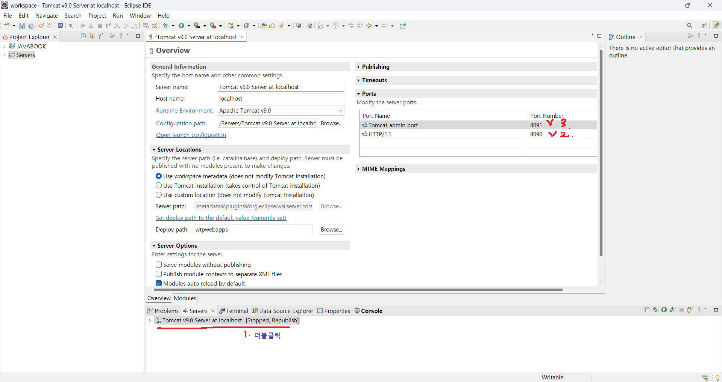
서버 포트설정

Slide 43
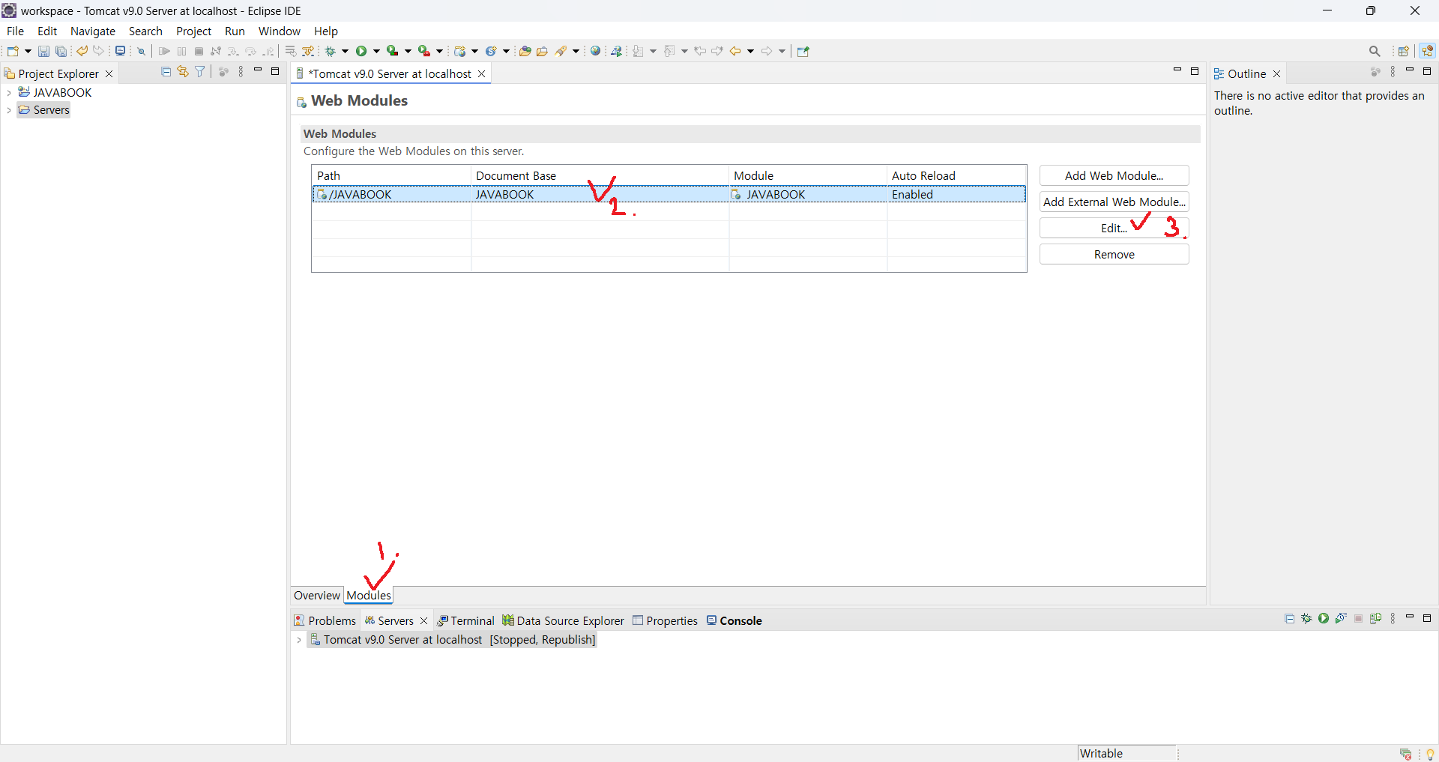

Slide 44
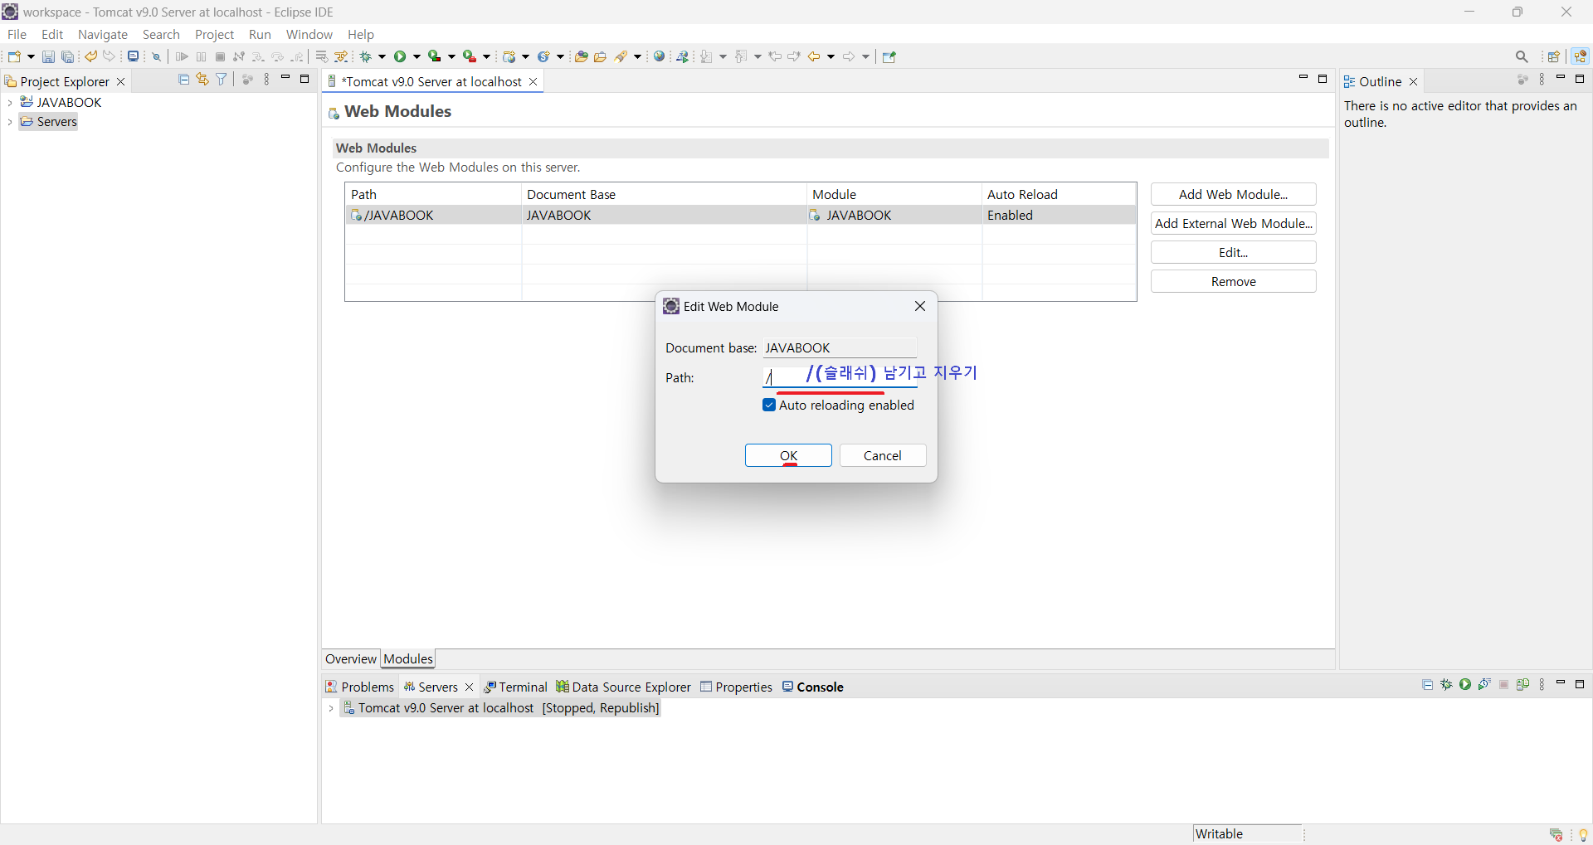

Slide 45
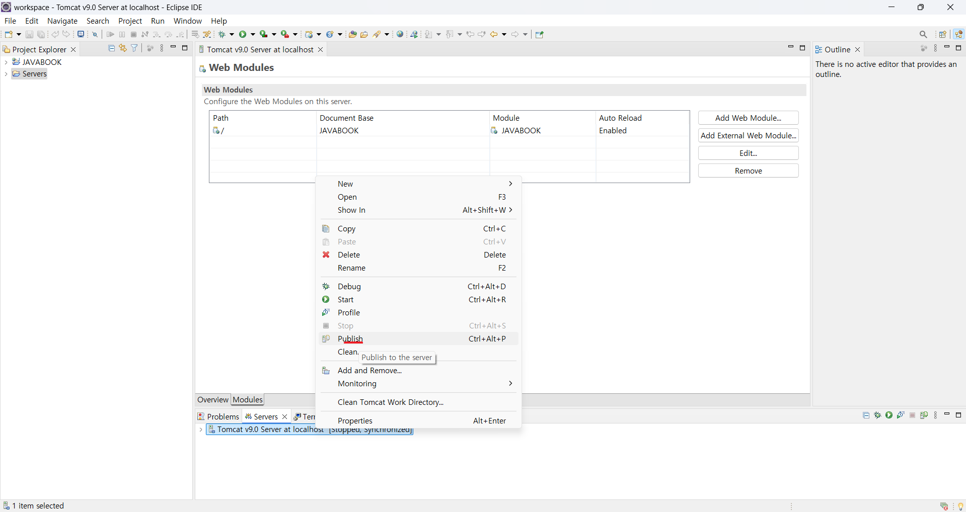

Slide 46
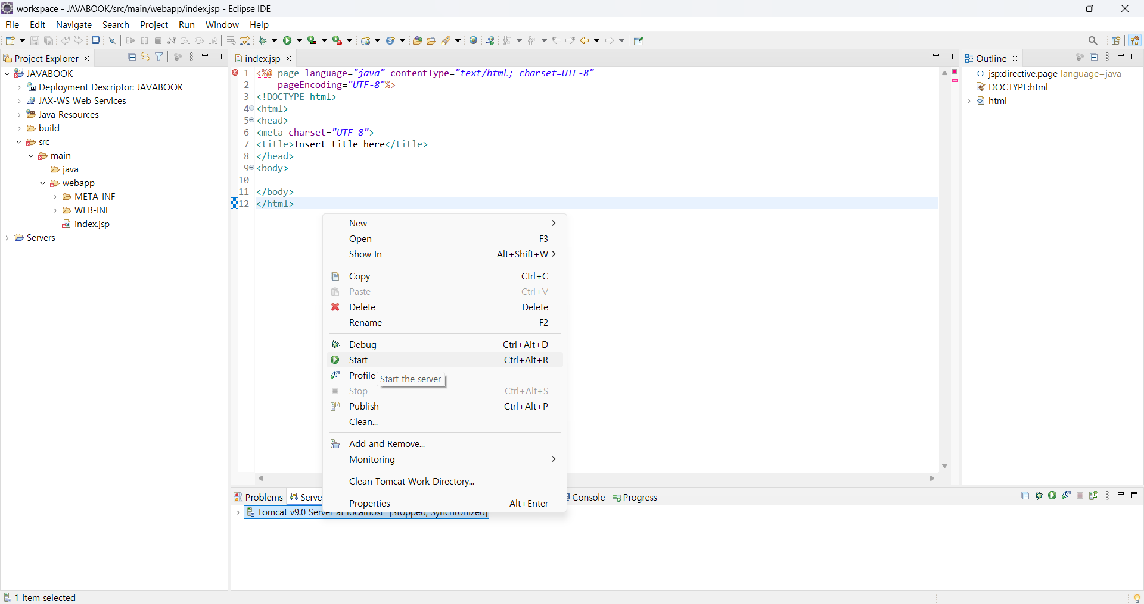

Slide 47
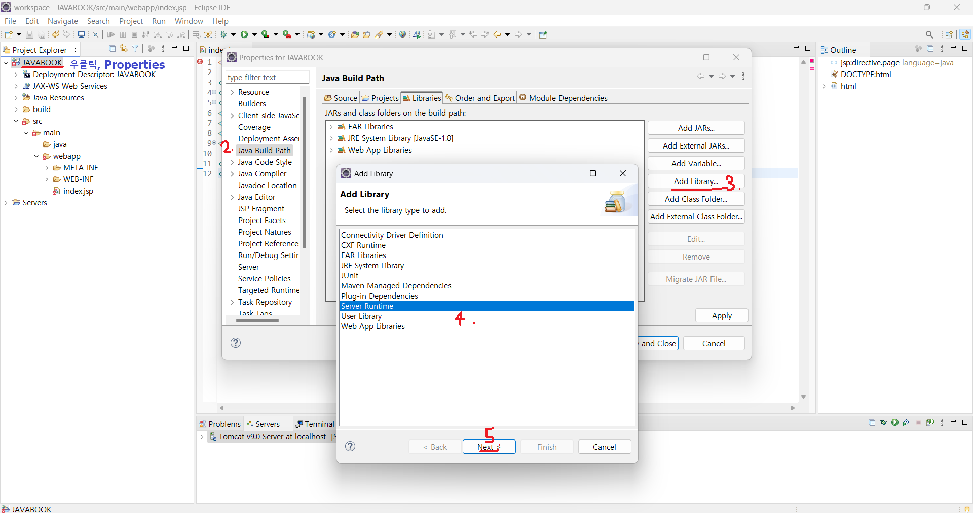

Slide 48
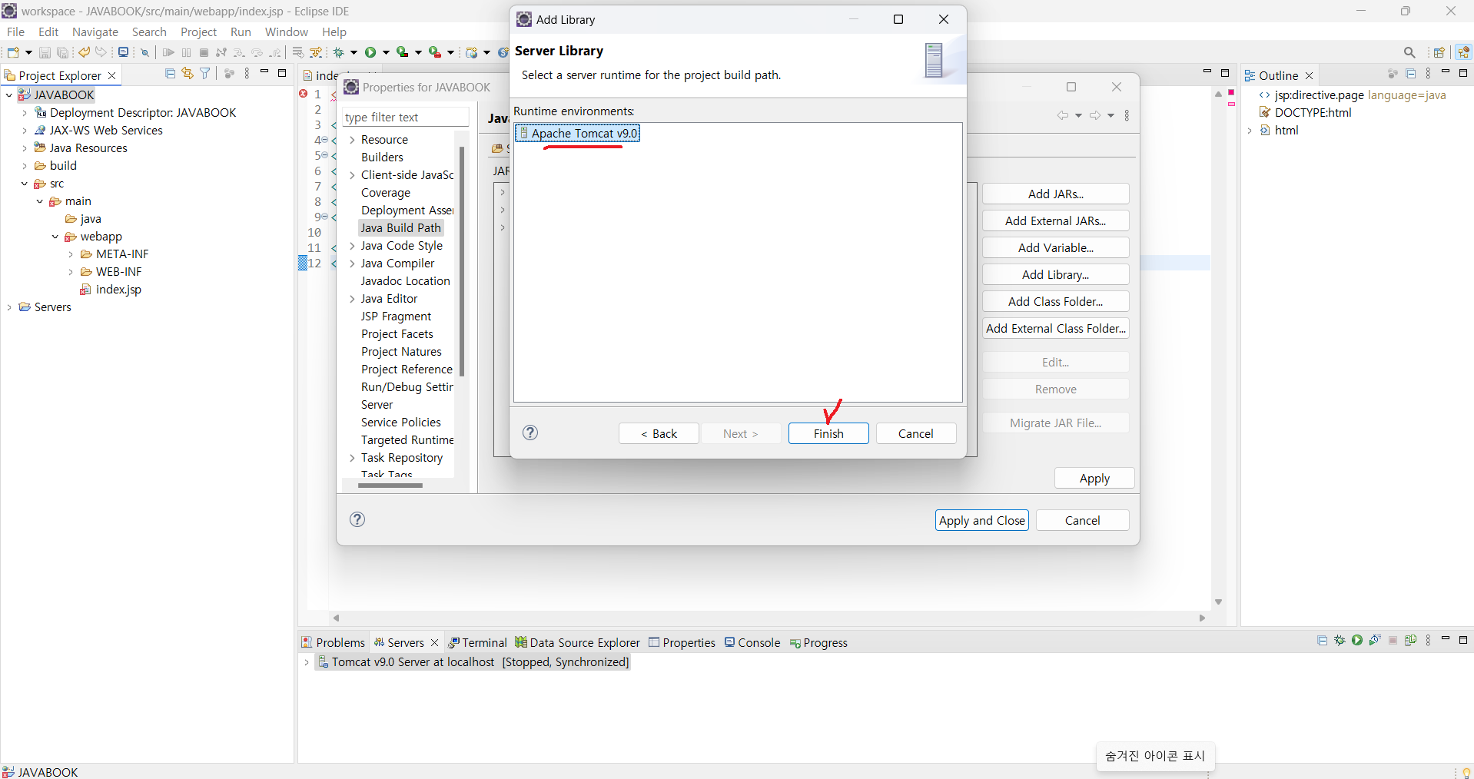

Slide 49
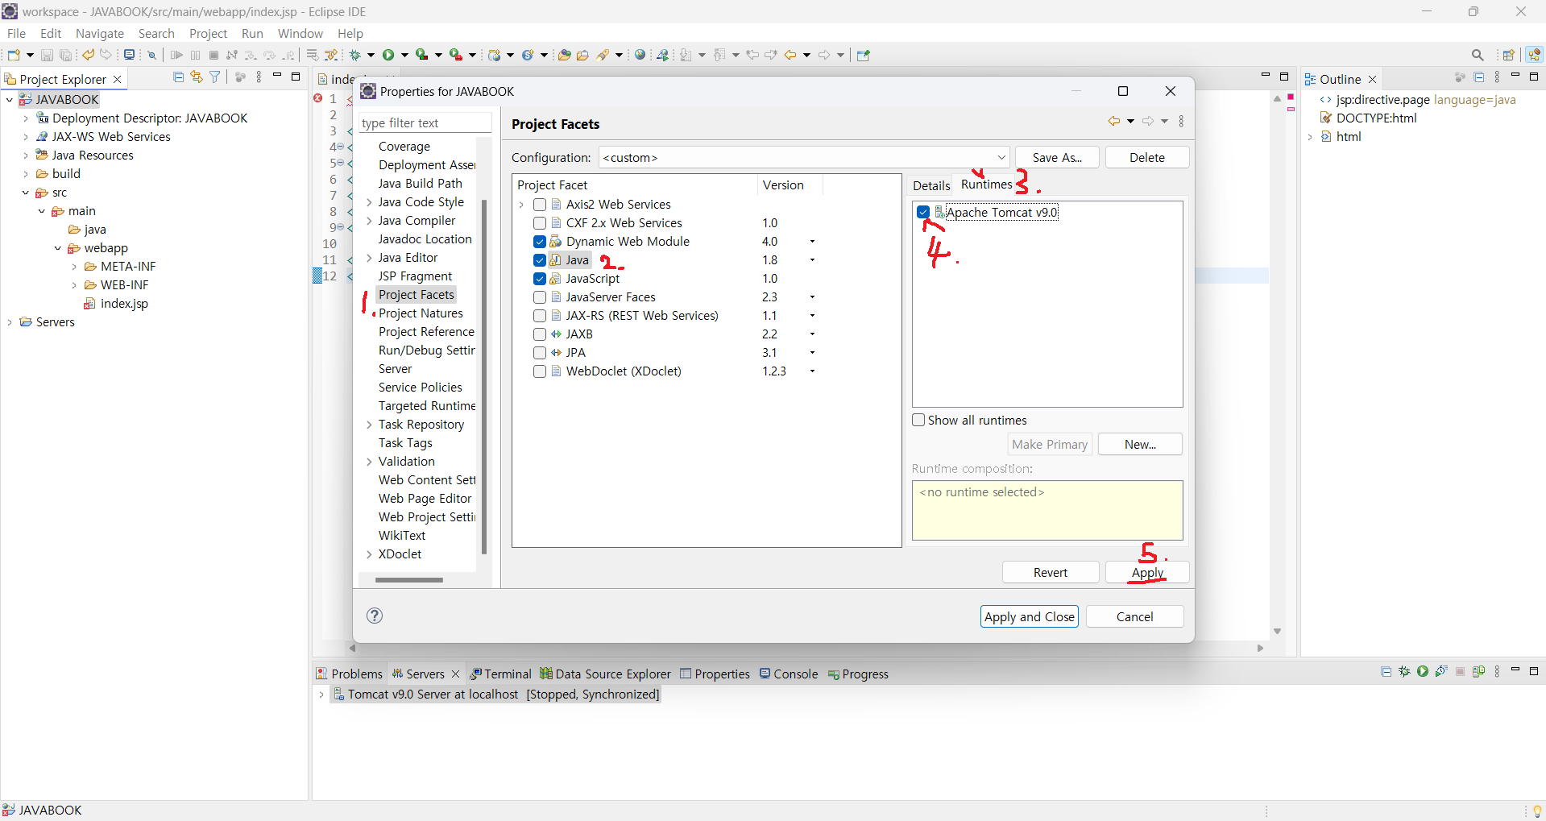

Slide 50
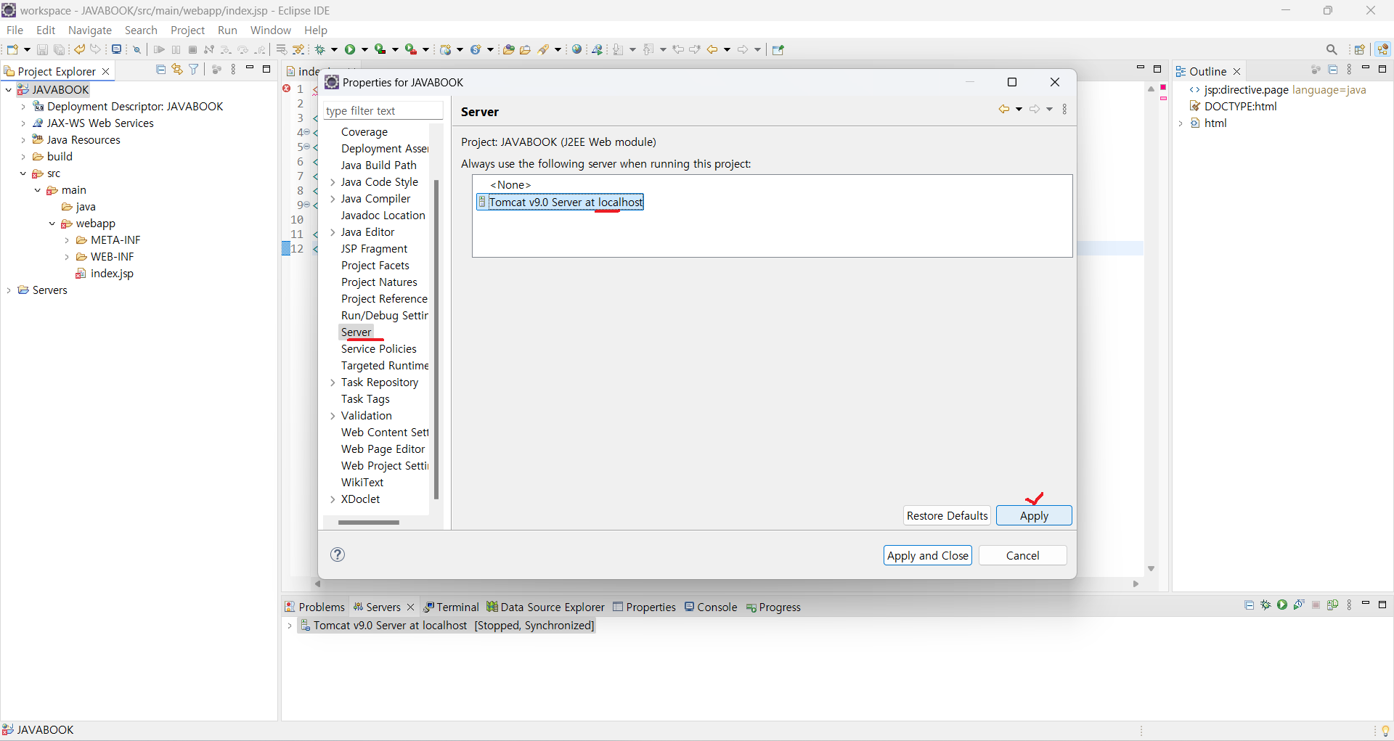

Slide 51
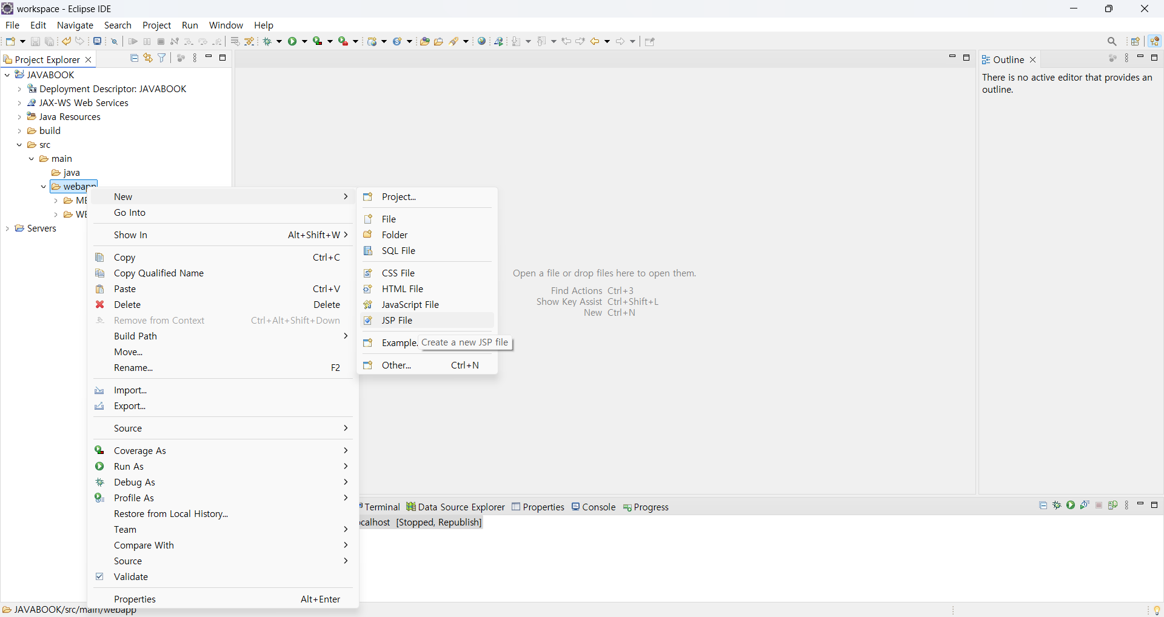

Slide 52
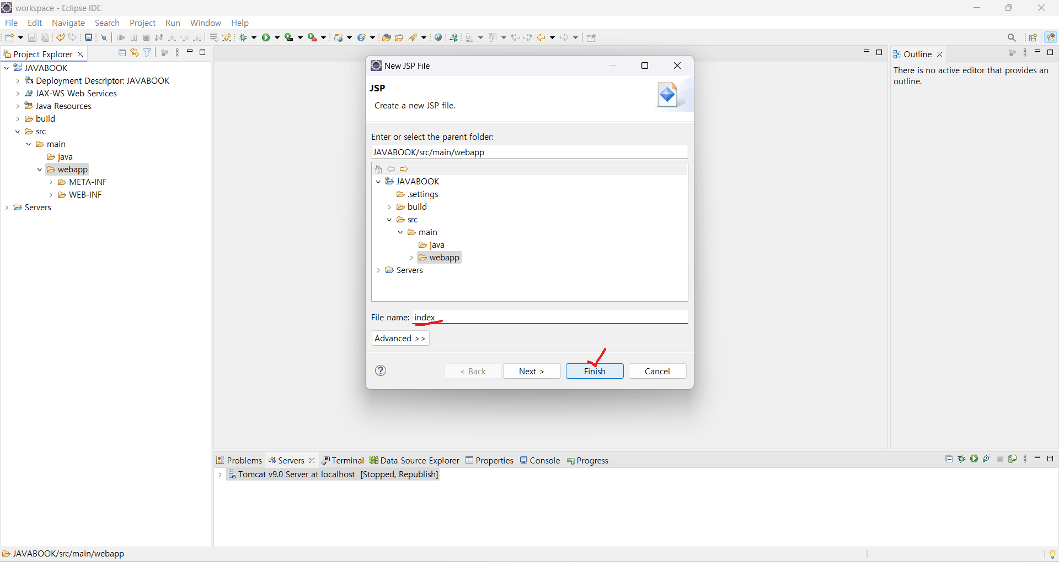

Slide 53
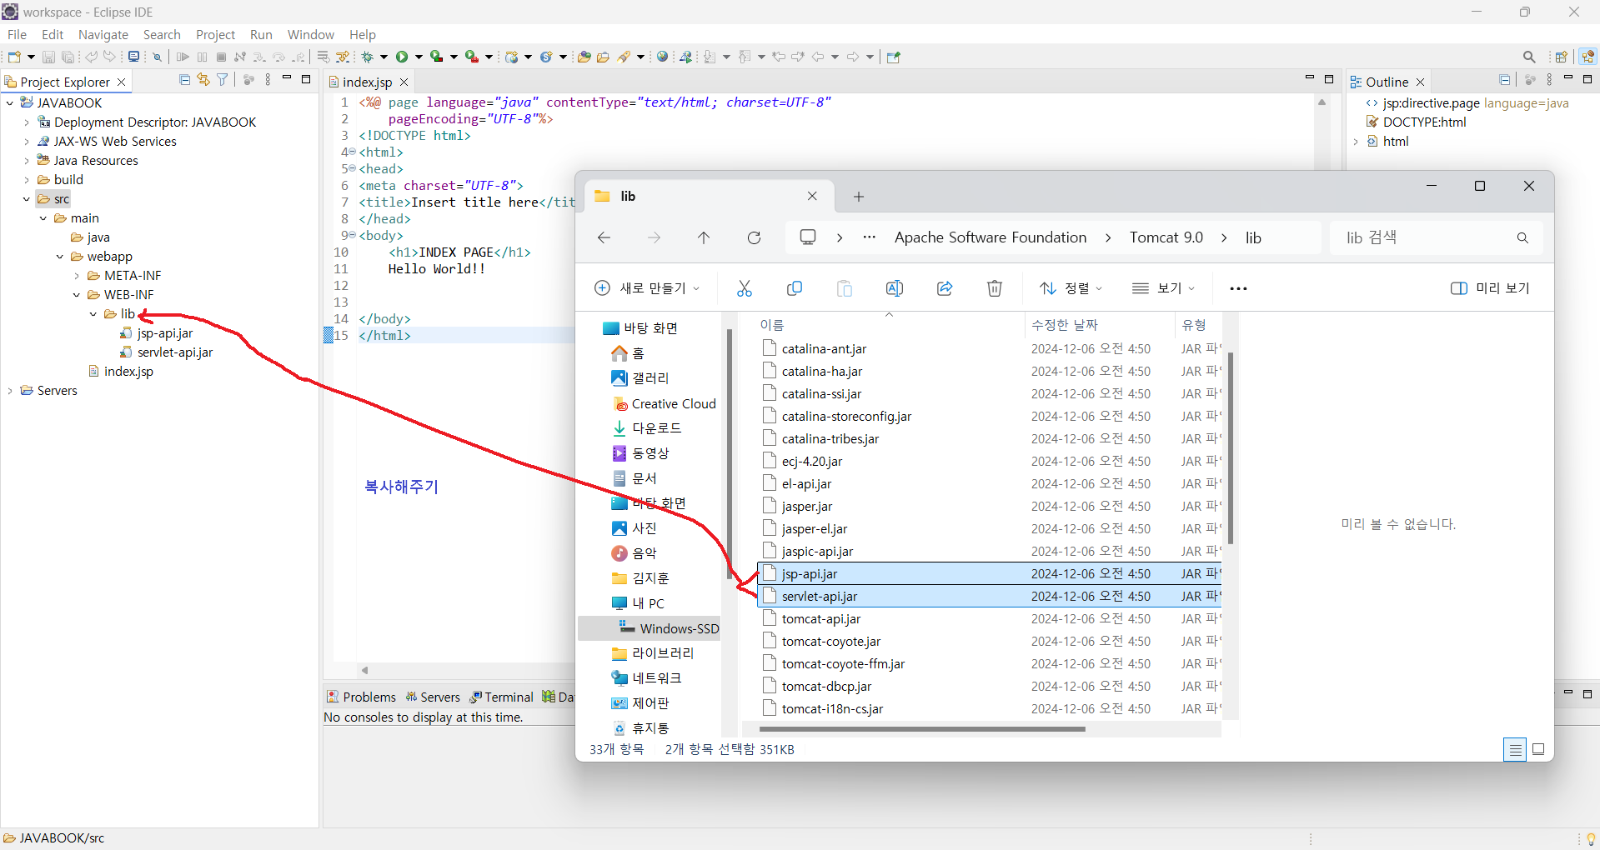

Slide 54
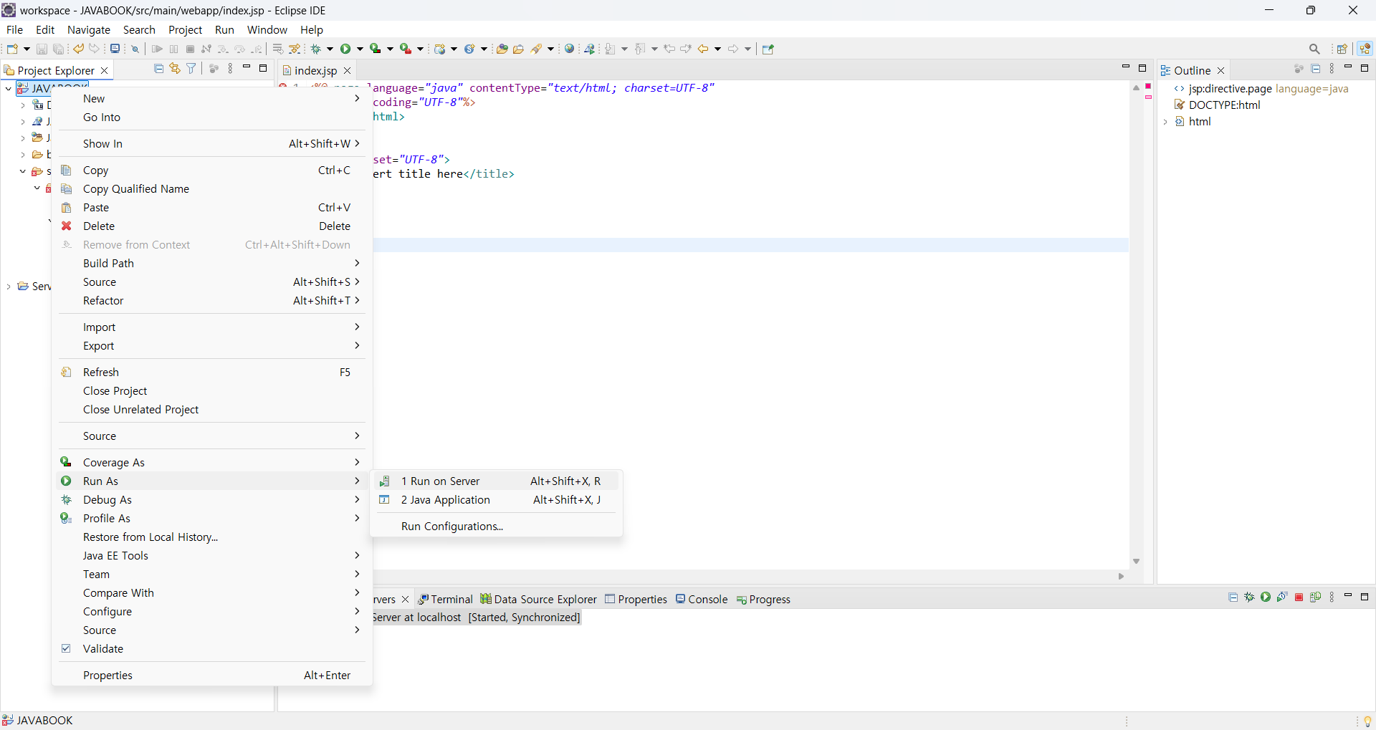

Slide 55
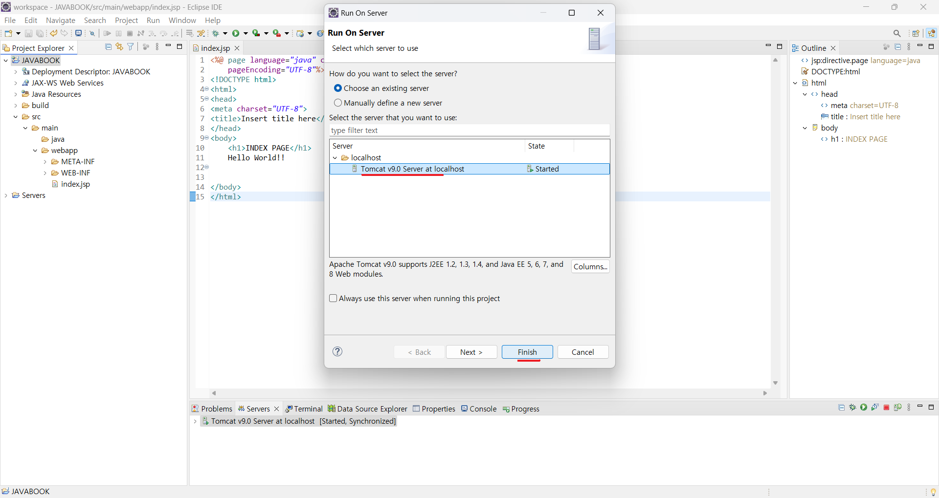

Slide 56

웹페이지 동작 확인.

Slide 57
4번 문제
데이터베이스와 계층형 데이터베이스의 특징, DBMS이 무엇인지 서술하세요.

Slide 58
4-1데이터베이스
데이터베이스란?
데이터베이스는 공용으로 활용하기 위해 통합하여 저장한 운영 데이터의 집합이다.
특징
1)실시간 접근성-요청받은 데이터 처리는 실시간으로 처리되고 결과를 반환해야 한다.
2)계속적 변화 –저장된 데이터는 입력,수정,삭제에 의해 지속적으로 변화한다.
3)동시 공용 – 서로 다른 목적의 응용 SW 및 사용자에 의해 동시 공용 가능
4) 내용에 의한 참조 – 데이터의 참조는 데이터의 주소가 아닌 저장된 값에 의해 처리된다.

Slide 59
4-2 계층형 데이터베이스 특징
설명
- HDB : Hierarchical DB
- 데이터(Record)를 상하 종속적 관계로 계층화하여 관리하는 데이터베이스
특징
한 레코드는 필드로 다른 레코드들의 포인터로 구성
빠른 접근 속도
데이터 변화에 대한 유연성 낮음

Slide 60
4-3 DBMS
DBMS란?
다수의 응용소프트웨어 및 사용자가 데이터베이스에 접근하여 원활하게 사용할 수 있도록
중간에서 관리해주는 시스템
기능
1)동시성 제어 – 다수 트랜잭션의 동시 처리부터 데이터 무결성 확보를 위한 제어 수정
2)회복 관리 – 시스템 오류 및 장애로 인한 데이터 손실 및 결함의 대응
3)성능 관리 – 데이터 처리 속도 확보를 위한 실행 계획의 최적화
4)보안 관리 – 비인가 사용자의 접근 제어 및 중요 정보의 암호화
종류에는,
관계형, 계층형, 네트워크형, 객체지향형, 객체관계형 DBMS 가 존재한다.

Slide 61

5. 다음 이미지를 참고하여 Entity-Relationship Diagram을 완성하세요.

Slide 62

5-1 DB명 ShopDB로 명명합니다.

Slide 63


5-2 Forward Engineer 기능사용시 적절하게 테이블이 생성되어야 합니다.
Forward Engineer 실행
결과

Slide 64


5-3 FK 옵션은 Update/Delete 시 Cascade 로 설정합니다.

Slide 65

5-4 관계선은 Dash Line 으로 표시 될 수 있도록 적절한 FK 설정합니다.

Slide 66



5-5 모든 열은 NOT NULL 로 설정합니다.

Slide 67



5-6 해당 모델링한 결과로 DB/Table을 구축해 봅니다.

